Slide 1



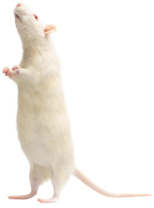
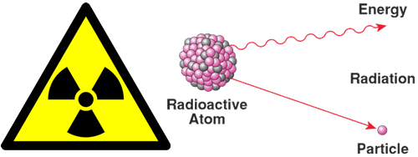

ӘЛ-ФАРАБИ атындағы ҚАЗАҚ ҰЛТТЫҚ УНИВЕРСИТЕТІ
Биология және биотехнология факультеті
Лекция 2
Иондаушы сәулелердің биологиялық объектілерге
тигізетін әсерінің физикалық негіздері

Slide 2
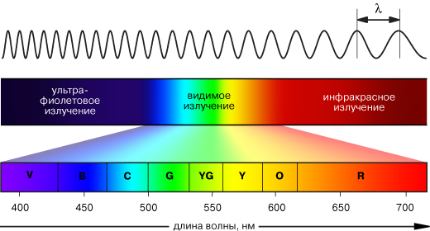
Биологиялық жүйелердің жарықты жұтуы
Жарық – бұл толқын ұзындықтары ( λ )=4∙ 10⁻⁷м - 8∙10⁻⁷ м болатын элоктромагниттік толқындар.

Slide 3
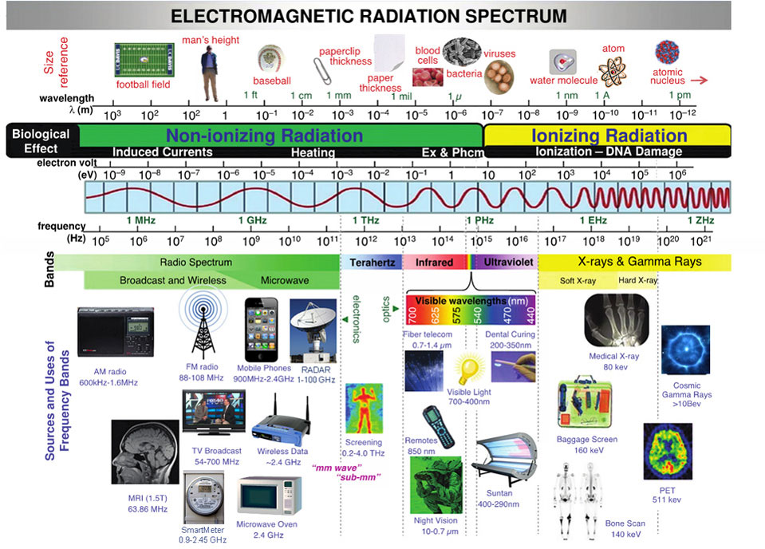
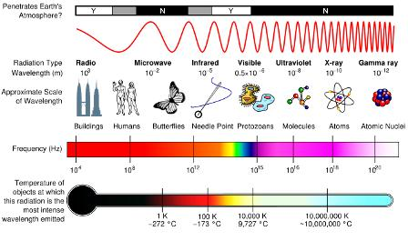

Slide 4
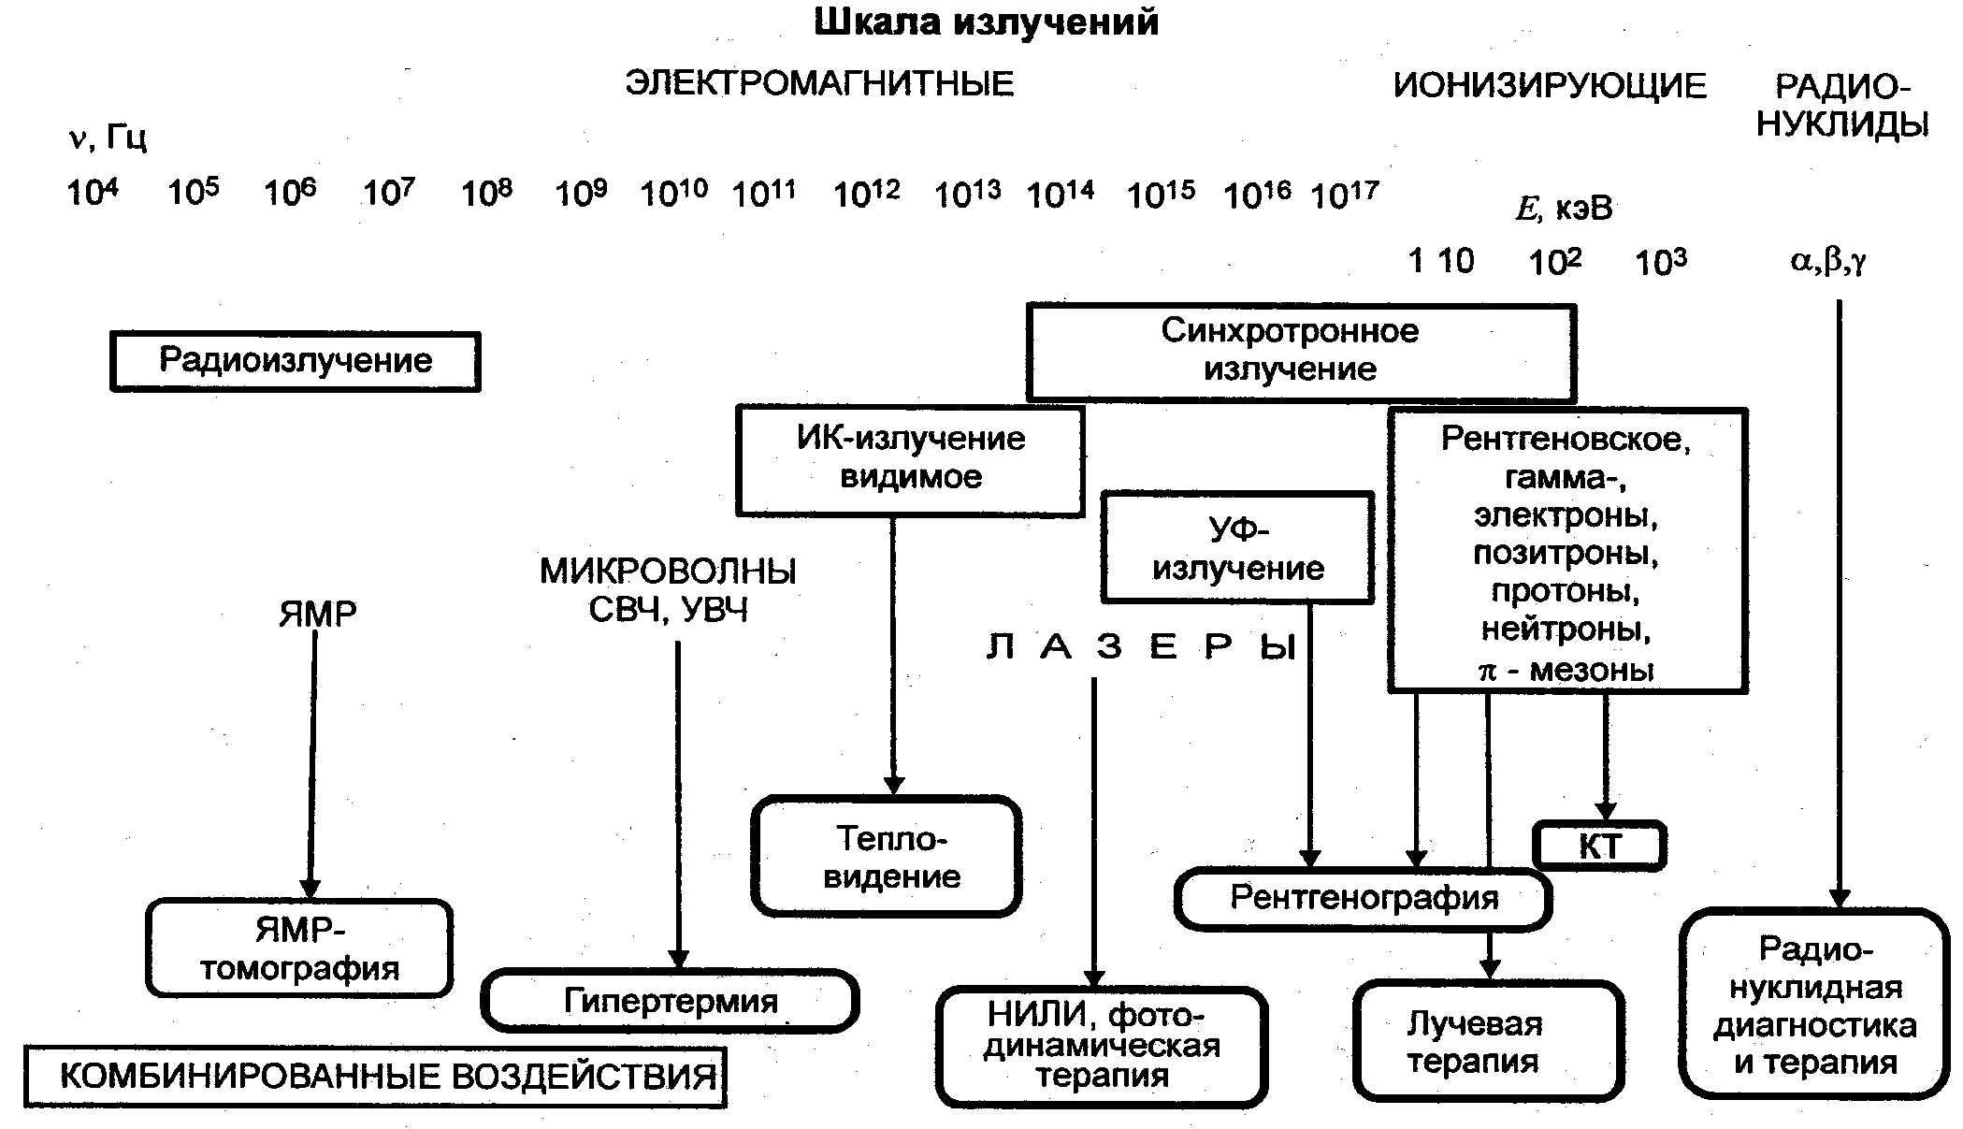
Иондаушы сәулелердің спектрлері және олардың қолданылуы

Slide 5
Жарықтың екі жақты қасиеті болады.
Ол толқын сияқты таралып және затпен бөлшек ретінде әрекеттеседі.
Жарықтың бөлшегі квант немесе фотон деп аталады. Оның энергиясы
Е= hυ
тең болады. Мұндағы :
h - тұрақты шама, Планк тұрақтысы деп аталады. h= 6,63∙ 10⁻³⁴Дж∙с,
υ- жарық жиілігі. λ толқын ұзындығымен мына формуламен байланысқан υ= с/ λ,
бұл жерде с – жарық жылдамдығы,
вакуумда с= 3∙ 10 8 м/c

Slide 6
Иондаушы радиация
Радиация (сәуле шығару) – қандай да бір сәулелену көзінен (электромагниттік, жылулық, гравитациялық, ғарыштық, ядролық) босап шығатын энергия.
Энергиясы иондалу потенциалынан жоғары (>10эВ (электронВольт), сәулелендірілген заттың құрамындағы атомдар мен молекулаларды иондарға айналдыратын сәулелерді иондаушы сәулелер деп айтады.
Иондаушы сәулелердің өзіне тән екі негізгі ерекшелігі бар:
Заттардан өту қабілеті жоғары;
Заттардан өту кезінде оның атом мен молекуларымен әсерлеседі де оларды қоздырады, нәтижесінде олар иондалады.

Slide 7
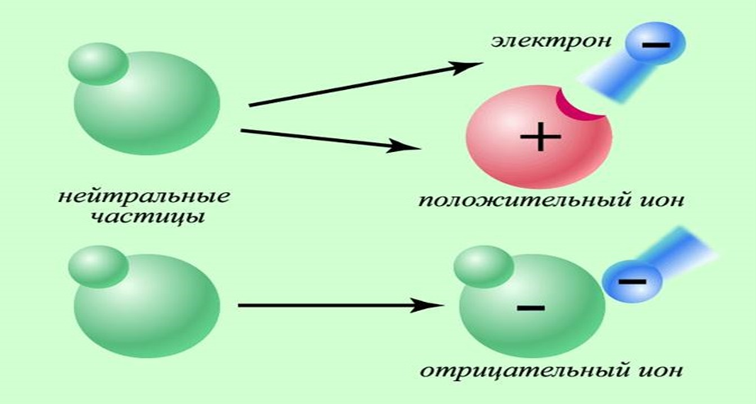

Slide 8
Радиация
Радиация - бұл электромагниттік сәулеленудің барлық түрлері: жарық, радиотолқындар, күн энергиясы және айналамыздағы басқа көптеген сәулелер жатады. Сәулеленудің табиғи фонын жасайтын ене алатын радиацияның көзіне - галактикалық және күн радиациясы, топырақта, ауада және шаруашылық қызметінде қолданылатын материалдарда радиоактивті элементтердің болуы, сонымен қатар изотоптар, әсіресе мысалы тірі организм ұлпаларындағы калий изотоптары жатады.
Қызықтыратын нәрсе - кез-келген радиация емес, тірі организмдердің ұлпалары мен жасушалары арқылы өтіп иондайтын сәулелер болып табылады, молекулалар ішіндегі химиялық байланыстарды бұзып олардың құрылымында елеулі өзгерістер тудыратын, оларға өз энергиясын беретін иондаушы сәулелер.
Жұтылған энергияның шамалы мөлшері мен биологиялық объекттердегі реакцияларының көріну деңгейінің (өлім нәтижесіне дейін) арасындағы үлкен алшақтықтан тұратын негізгі радиобиологиялық парадокс (Тимофеев-Ресовскийдің анықтамасы бойынша) бар. Денедегі сіңірілген энергияның елеусіз мөлшерінің апатқа алып келуінің себебі - радиобиологиялық парадокстың жұмбақтары болып саналады.
Ионды сәулелену радиоактивті ыдырау, ядролық түрлену, заттағы зарядталған бөлшектердің тежелуі кезінде пайда болады және қоршаған ортамен әсерлескенде әртүрлі белгілері болатын иондарды түзейді.

Slide 9
Радиация
Радиация — это все виды электромагнитного излучения: свет, радиоволны, энергия солнца и множество иных излучений вокруг нас. Источниками проникающей радиации, создающими природный фон облучения, являются галактическое и солнечное излучение, наличие радиоактивных элементов в почве, воздухе и материалах, используемых в хозяйственной деятельности, а также изотопов, главным образом, калия в тканях живого организма.
Интерес представляет не любая радиация, а ионизирующая, которая, проходя сквозь ткани и клетки живых организмов, способна передавать им свою энергию, разрывая химические связи внутри молекул и вызывая серьезные изменения в их структуре.
Существует основной радиобиологический парадокс (по определению Тимофеева-Ресовского), состоящий в большом несоответствии между ничтожной величиной поглощенной энергии и крайней степенью выраженности реакций биологического объекта (вплоть до летального исхода). Причина того, почему ничтожное количество поглощенной в организме энергии приводит к катастрофе, составляет загадку радиобиологического парадокса.
Ионизирующее излучение возникает при радиоактивном распаде, ядерных превращениях, торможении заряженных частиц в веществе и образует при взаимодействии со средой ионы разных знаков.

Slide 10
Атомның құрылымы. Ядролар. Изотоптар
Бізді қоршаған барлық заттар - сұйық, қатты, газ тәрізді - әр түрлі атомдардан тұрады. Атом ядро мен ядро айналасындағы кеңістіктен тұрады, оның құрамында электрондар бар.
Ядроның өлшемдері атомның өлшемдерінен шамамен төрт есе (яғни шамамен 10000 есе) кіші, ал атомның барлық дерлік массасы (99,9%) ядрода шоғырланған.
Атомды мөлшері шамамен 10⁻¹⁰ м болатын шекаралары бұлыңғыр сфера түрінде ұсынуға болады.
Атом электрлік бейтарап, яғни электр заряды жоқ.
Атом ядросы екі түрдегі қарапайым бөлшектерден тұрады - протондар мен нейтрондар, оларды жиынтықта нуклондар деп атайды ( «nucleus» - ядро).
Нейтронның заряды нөлге тең, протон +1.
Электрон, нуклондар сияқты, қарапайым бөлшектерге жатады. Оның массасы протонның немесе нейтронның массасынан шамамен 1 800 есе аз, сондықтан ядроға қарағанда, атомның электрон қабығында іс жүзінде массасы жоқ (атом массасының шамамен 0,03%).
Электрон протонның зарядына тең элементар теріс зарядқа ие және белгісіне қарама-қарсы: -1. Атомдағы электрондар саны протондар санына тең, бұл атомның электрлік бейтарап болуын қамтамасыз етеді (яғни, зарядсыз).

Slide 11
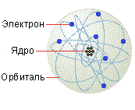
Атом құрылымының планетарлық моделі
Ішкі қабықшалардағы электрондар ядромен берік байланысқан, ал сыртқы (валенттілік) қабықшаларда беріктілігі төмен байланысқан.
Бір электрон бірлік (қарапайым) электр зарядын алып жүреді, ал атомның электрон қабығының толық теріс заряды электрондар санына тең.
Атомдар электрлік бейтарап, сондықтан ядро ​​тұтасымен бірдей зарядты сандық түрде болады, тек (+) белгісімен белгіленеді.
Ядродағы заряд тасымалдаушылар протондар, ядродағы протондар саны атом қабықшаларындағы электрондар санына тең болуы керек.
Сонымен қатар, ядроның құрамында нейтрондар бар - протондармен массасы шамамен бірдей бөлшектер, бірақ заряды жоқ.

Slide 12
Планетарная модель строения атома
Электроны на внутренних оболочках связаны с ядром наиболее прочно, на внешней (валентной) оболочке прочность связи наименьшая
Один электрон несет единичный (элементарный) электрический заряд, а общий отрицательный заряд электронной оболочки атома равен числу электронов.
Атомы электронейтральны, поэтому ядро в целом должно численно иметь тот же заряд, но со знаком (+).
Носителями заряда в ядре являются протоны, число протонов в ядре должно быть равно числу электронов на оболочках атома.
Кроме того, в ядре содержатся нейтроны — частицы примерно той же массы, что и протоны, но не имеющие заряда.

Slide 13
Д.И.Менделеевтің периодтық жүйесіндегі элементтің реттік саны Z атомының заряд санына тең, бұл Np ядросындағы протондар санын,
Ne атомындағы электрондар санын білдіреді.
Басқаша айтқанда, элемент дегеніміз - бірдей Z атомдар жиынтығы.
Элементтің символы және оның реттік нөмірі, шын мәнінде, атом ядросындағы протондар санын білдіреді.
Мысалы, +6 (Z = 6) ядролық заряды бар барлық атомдар көміртек атомдары деп аталады және «С» белгісімен белгіленеді.
Фосфор - бұл Z = 15 атомдары, олар «Р» таңбасымен белгіленеді және т.б.
Ең қарапайым құрылым - бұл бір қарапайым бөлшектен - протоннан тұратын сутегі атомының ядросы.
Барлық басқа элементтердің ядролары протондар мен нейтрондардан тұрады, оларды нуклондар деп атайды.
Протондар саны Д.И. Менделеевтің периодтық жүйесіндегі химиялық элементтің санына сәйкес келеді және Z - заряд нөмірін анықтайды.
Ядродағы нуклондардың жалпы саны А әрпімен белгіленеді және ядроның дөңгелектелген массалық саны деп аталады. Нейтрондардың N саны массалық сан А мен заряд санының Z айырымына тең: N = А – Z.

Slide 14
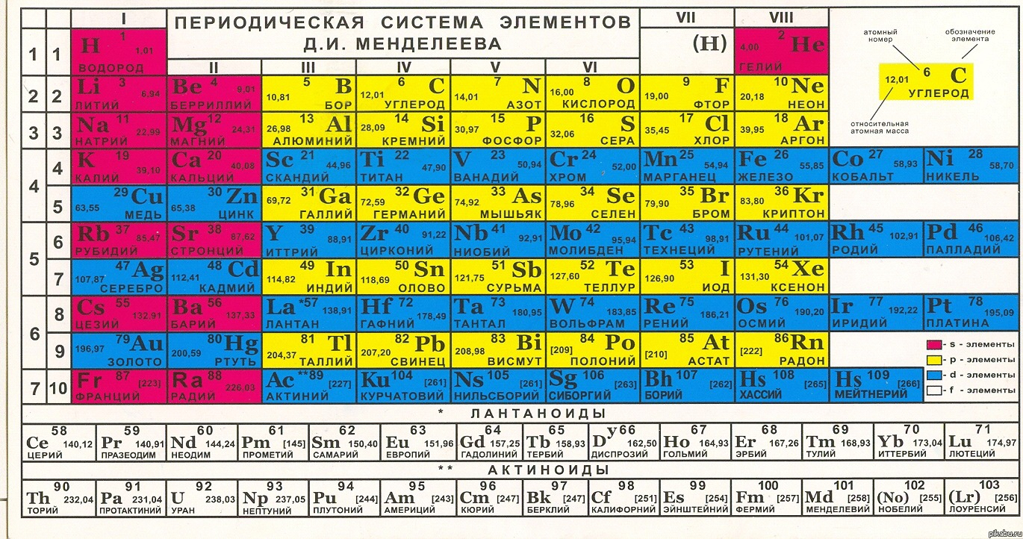

Slide 15
Атом құрылымының сызбасы
Ядроның айналасында айналып жүрген электрондар ұстайтын энергияға байланысты олар сол немесе басқа электрон орбитасында топтастырылады.
Электрондық орбитаны деңгей немесе қабат деп те аталады. Әр түрлі атомдардағы қабаттар саны бірдей емес.
Үлкен массасы бар атомдарда орбита саны жетіге жетеді. Олар сандармен немесе латын алфавитінің әріптерімен белгіленеді: K,L,M,N,O,P,Q;
K – ядроға жақын қабат. Әр қабаттағы электрондардың саны қатаң түрде анықталған: К-қабатта екіден артық электрон болмайды, L-қабат – 8; M-қабат – 18 электрондар; N-қабат – 32 электрондар және т.б.
Д.И.Менделеевтің химиялық элементтерінің периодтық жүйесіндегі электрондық қабаттар санына сәйкес барлық элементтер жеті периодта орналасқан.
Ядродағы протондар саны әрбір берілген элементтің атомдары үшін қатаң тұрақты және Д.И.Менделеевтің периодтық жүйесіндегі реттік санына сәйкес келеді. Ядродағы протондар саны берілген атомның қандай химиялық элементке жататынын анықтайды.

Slide 16
Схема строения атома
В зависимости от энергии, которая удерживает электроны при вращении вокруг ядра, они группируются на той или иной электронной орбите.
Электронную орбиту называют еще уровнем или слоем. Число слоев у разных атомов неодинаково.
В атомах с большой массой число орбит достигает семи. Их обозначают или цифрами, или буквами латинского алфавита: K,L,M,N,O,P,Q; K – ближайший к ядру слой. Число электронов в каждом слое строго определенное: K-слой имеет не более двух электронов, L-слой – до 8; M-слой – 18 электронов; N-слой – 32 электрона и т.д. Соответственно числу электронных слоев в Периодической системе химических элементов Д.И.Менделеева все элементы размещаются в семи периодах.
Число протонов в ядре строго постоянно для атомов каждого данного элемента и соответствует порядковому номеру в Периодической таблице Д.И.Менделеева. Число протонов в ядре определяет, к какому химическому элементу относится данный атом.

Slide 17
Ядроның элементар бөлшектері
Әрбір атомның ядроларындағы протондар санымен электрондарының саны бірдей; әрбір электрон шамасы протонның зарядына тең теріс зарядты алады, сондықтан атом жалпы бейтарап болады.
Ядрода нейтрондардың бір немесе басқа санының болуы атомның жалпы массасында көрінеді, бірақ оның химиялық қасиеттерінде емес.
Берілген элемент атомының ядросындағы протондар мен нейтрондар санының қосындысы оның массалық саны деп аталады, ол элементтің атомдық салмағының (атомдық массасына) мәніне жақын келеді.
Сонымен, атомда элементар бөлшектердің үш түрі ғана болады, олардың заряды мен массасы кестеде келтірілген

Slide 18
Элементарные частицы ядра
В каждом атоме число электронов в точности равно числу протонов в ядре; каждый электрон несет отрицательный заряд, равный по абсолютной величине заряду протона, так что в целом атом нейтрален.
Присутствие в ядре того или иного числа нейтронов отражается на общей массе атома, но не на его химических свойствах.
Сумма числа протонов и нейтронов в ядре атома данного элемента называется его массовым числом, оно близко к значению атомного веса (атомной массы) элемента.
Таким образом, атом содержит всего три вида элементарных частиц, их заряд и масса приведены в таблице

Slide 19
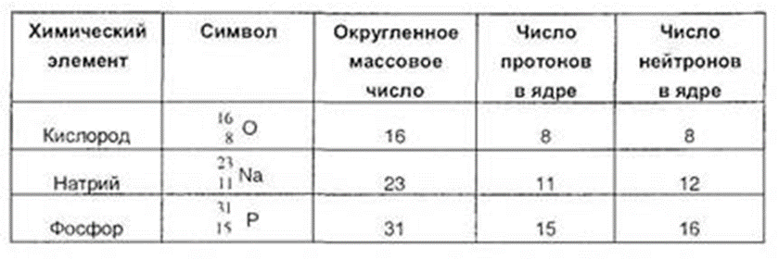

Ядроларды белгілеу үшін келесі белгі қолданылады:
мұндағы Х химиялық элемент.
элементтің реттік саны Z және ядродағы нуклондардың жалпы саны А
Протондар мен нейтрондардың белгілі бір саны бар атомдарды нуклидтер деп атайды. Бір химиялық элементтің нуклидтері изотоптар деп аталады.
Көптеген химиялық элементтердің массалық сандары бүтін сандармен өрнектелмейді.
Мысалы, хлордың массалық саны - 35,5. Мұның себебі табиғи хлор атомдардың екі түрінен тұрады, олардың ядролары 18 немесе 20 нейтроннан тұрады (сәйкесінше 75,4% және 74,6%). Бұл жағдайда протондар саны тұрақты болып қалады (17). Заряды бірдей және массалық сандары әртүрлі ядроларды изотоптар деп атайды. Осылайша, хлор изотоптары тағайындалады: және CI.
Изотоптар периодтық жүйеде бірдей орынды алады. Олар тек массасы бойынша ерекшеленеді, ал химиялық қасиеттері бірдей.

Slide 20
Ядроның элементар бөлшектері (жалғасы)
Электронның массасы протонның немесе нейтронның массасынан 1840 есе аз.
Атомның жалпы массасы толығымен дерлік (99,97 - 99,98%) ядрода шоғырланған, ал барлық орбитальды электрондар атомның жалпы массасының 0,02% -нан сәл артық құрайды.
Атомдағы ядро ​​өте аз көлемді алады. Атомның сызықтық өлшемдері 10⁻¹⁰ м, ал ядро ​​- 10⁻¹⁵ м, яғни жүздеген мың есе кіші келеді.
Тиісінше, ядродағы заттың тығыздығы - 10¹⁷кг/м³ (10⁵т/мм³).
Атомдағы кеңістіктің қалған бөлігі (ядро мен электрондарды қоспағанда) бос келеді. Заттардағы сәулеленудің өзара әрекеттесуі мен жұтылу мәселелерін қарастырғанда осыны ескерген жөн, яғни ортадағы атомдар арқылы бөлшектердің ұшуы кезінде соқтығысу (және электрлік өзара әрекеттесу) ықтималдығын бағалау үшін маңызды.
Белгілі бір ядроның құрамы мен құрылымы болатын атомдарды нуклидтер деп атайды. Нуклидтің даралығы (ерекшелігі) ядролық зарядпен анықталады (протондар саны).
Протонның сандары бірдей болатын ядролары бар атомдар, бірақ нейтрондардың санымен ерекшеленсе, сол химиялық элементтің бір түріне жататын болса, оларды сол элементтің изотоптары деп атайды. Менделеев кестесінде мұндай элементтердің номері бірдей, бірақ массалық сандары әр түрлі болады.

Slide 21
Элементарные частицы ядра (продолжение)
Масса электрона в 1840 раз меньше массы протона или нейтрона.
Суммарная масса атома почти целиком (на 99,97 - 99,98%) сосредоточена в ядре, тогда как на все орбитальные электроны приходится чуть больше 0,02% общей массы атома.
Ядро в атоме занимает чрезвычайно малый объем. Линейные размеры атома имеют порядок 10⁻¹⁰м, а ядра – 10⁻¹⁵ м, т. е. в сотни тысяч раз меньше.
Соответственно плотность материи в ядре – 10¹⁷кг/м³ (10⁵т/мм³).
Всё остальное пространство в атоме (кроме ядра и электронов) представляет собой пустоту. Это важно иметь в виду при рассмотрении вопросов взаимодействия и поглощения излучений в веществе, т.е. для оценки вероятности столкновения (и электрического взаимодействия) при пролете частиц через атомы среды.
Атомы, имеющие определенный состав и структуру ядра, называются нуклидами. Индивидуальность нуклида определяется зарядом ядра (числом протонов).
Атомы, имеющие ядра с одинаковым числом протонов, но различающиеся по числу нейтронов, относящиеся к разновидностям одного и того же химического элемента, называемым изотопами данного элемента. Такие элементы имеют одинаковый номер в таблице Менделеева, но разное массовое число.

Slide 22
Ядроның элементар бөлшектері (жалғасы)
Изотоптарды бір-бірінен ажырату үшін элементтің белгісіне (символына) берілген изотоптың ядросындағы барлық бөлшектердің қосындысына тең сан беріледі. Мысалы, уран-238 (²³⁸U) - құрамында 92 протон мен 146 нейтрон бар, уран-235 (²³⁵U) – құрамында 92 протон, бірақ 143 нейтрон бар.
Әрбір жеке химиялық элемент салыстырмалы түрде тұрақты ядролық құрылымдар - тұрақты изотоптар, ал тұрақсыз - радиоактивті изотоптар түрінде болуы мүмкін.
Ядроның тұрақтылығы протондар мен нейтрондар санының арақатынасымен анықталады: жеңіл элементтердің тұрақты изотоптарының көпшілігі үшін ол 1:1 немесе осы мәнге жақын.
Периодтық жүйенің соңында бұл қатынас біртіндеп азаяды және 1:1,6 (уран) жетеді, ал ядролардың тұрақтылығы күрт төмендейді.
Нейтрондардың жетіспеушілігімен немесе артық болуымен (белгілі бір элементтің қандай да бір оңтайлы (оптимальды) қатынасына қатысты) ядролық құрылымдар тұрақсыз болады, бұл радиоактивті ыдыраудың пайда болуына әкеледі. Бұл Менделеев кестесінің периодтық жүйенің соңында орналасқан, радиоактивті туыстар құратын радиоактивті элементтерге тән, мысалы, туыстық ²³⁸U (уран), ²³²Th (торий) т.б.).
Радиоактивті ыдырау өздігінен пайда болады: бұл ядроішіндегі процесс, қарапайым физикалық немесе химиялық факторлар әсер ете алмайтын, яғни, радиоактивті түрлендірулерді кешіктіре немесе жеделдете алмайды.
Бір-бірінен массалық санымен ғана емес, химиялық қасиеттерімен де ерекшеленетін атомдарды нуклидтер деп, ал егер радиоактивтілік қасиеттеріне ие болса, оларды радионуклидтер деп атайды.

Slide 23
Элементарные частицы ядра (продолжение)
Чтобы отличить изотопы друг от друга, к символу элемента приписывают число, равное сумме всех частиц в ядре данного изотопа. Так уран-238 (²³⁸U) содержит 92 протона и 146 нейтронов, в уране-235 (²³⁵U) тоже 92 протона, но 143 нейтрона.
Каждый отдельный химический элемент может существовать в виде относительно устойчивых ядерных структур – стабильных изотопов, и неустойчивых – радиоактивных изотопов.
Стабильность ядра определяется соотношением числа протонов и нейтронов: у большей части стабильных изотопов легких элементов оно составляет 1:1 или близко к этой величине.
К концу периодической таблицы это соотношение постепенно уменьшается и достигает 1:1,6 (уран), при этом стабильность ядер резко снижается.
При недостатке или избытке нейтронов (относительно некоего оптимального для данного элемента соотношения) ядерные структуры оказываются неустойчивыми, что приводит к возникновению радиоактивного распада. Это характерно для радиоактивных элементов, расположенных в конце таблицы Менделеева, образующих радиоактивные семейства (например, семейство ²³⁸U, ²³²Th и др.).
Радиоактивный распад происходит самопроизвольно: это внутриядерный процесс, на который обычные физические или химические факторы воздействовать не могут, т.е. не могут задержать или ускорить ход радиоактивных превращений.
Атомы отличающиеся друг от друга не только массовым числом, но и химическими свойствами, называются нуклидами, а в том случае, если они обладают свойствами радиоактивности - радионуклидами.

Slide 24
Біздің айналамыздағы кез-келген материалдық заттар және біздер де өз табиғаты бойынша тұрақты немесе тұрақсыз болуы мүмкін нуклидтерден тұрамыз.
Тұрақты нуклидтер оларға ерекше әсер етпесе, ерікті түрде ұзақ уақыт өмір сүруі мүмкін.
Тұрақсыз нуклидтер (атап айтқанда, олардың ядролары) ерте ме, кеш пе өздігінен (яғни сыртқы әсерлерсіз) өзгеріске ұшырайды. Оны радиоактивті ыдырау деп аталады.
Ядролары өздігінен өзгеруге қабілетті нуклеидтер радиоактивті нуклидтер немесе радионуклидтер деп аталады
Радиоактивтілік дегеніміз - кейбір ядролардың өздігінен басқаға айналу қабілеті, бұл ерекше түрдегі сәулелер шығарумен жүреді.
Сыртқы әсер болмаса да сәуле шығаратын, жоғары ену қабілетіне ие, кейін радиоактивті деп аталатын уран тұздары шығаратын сәуленің ашылуы француз ғалымы Антуан Анри Беккерельге (1896) тиесілі.
Өздігінен емес, аппаратта жасалған мұндай сәулеленуді бір жыл бұрын (1895ж) неміс физигі Вильгельм Конрад Рентген ашқан.
1898 ж радиоактивті қасиеттерді Мария Склодовская және Пьер Кюри белсенді түрде зерттеді, олар алғашқы радиоактивті изотоптарды олардың таза түрінде - полоний мен радийді ашты және таза күйінде бөліп алды және радиоактивтілік пен радионуклидтерді зерттеуге негіз салды.

Slide 25

Радиоактивті ыдырау - бұл атом ядросының тек ішкі күйімен анықталатын және сыртқы жағдайларға тәуелді емес қасиеті.
Радиоактивті ыдыраудың негізгі заңы бойынша радиоактивті изотоптың ядроларының саны уақыт бойынша экспоненциалды түрде азаяды: жартылай ыдырау периодтарының саны көбейгенде, ыдырамайтын атомдар саны азаяды, біртіндеп нөлге жақындайды.
Ядролық ыдырау қарқындылығының сандық сипаттамасы (демек, тиісті сәулелену) - бұл зат көзінің (материал, сынама, биосфералық объект және т.б.) белсенділігі - бұл dt уақытында пайда болатын радионуклидтің dN (яғни радиоактивті ыдырау) өздігінен ядролық түрлену санының осы уақытқа қатынасы
Басқаша айтқанда, белсенділік (немесе радиоактивтілік) - бұл уақыт бірлігіндегі радиоактивті ыдырау саны.
СИ жүйесінде белсенділік беккерельмен (Бк) өлшенеді.
1 Бк = 1 с⁻¹ (1 Беккерель секундына бір ядролық түрлендіруге тең).
Белсенділіктің жүйеден тыс бірлігі - кюри (Ки). 1Ки = 3,7∙10¹⁰ Бк.
1 Ки - 1 г радий-226 белсенділігі.
Табиғатта ыдырайтын ядролардың болуына немесе жасанды ядролық реакциялар арқылы алынуына байланысты радиоактивтілік табиғи және жасанды болып бөлінеді.
Сонымен, уранның табиғи радиоактивті элементінің ядролары сыртқы әсер етпестен өздігінен бөлінуі мүмкін.
Радиоактивті конверсия процесін тұрақсыз изотоптардың ядроларын нейтрондармен қоздыру арқылы да жасанды түрде қоздыруға болады.

Slide 26
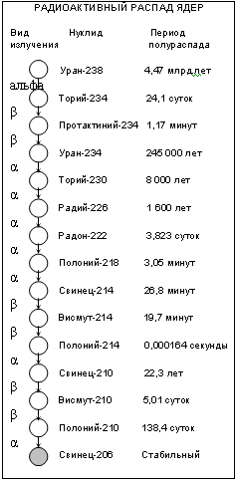
РАДИОАКТИВТІ ыдырау (УРАН-238)
Нуклидтердің көп бөлігі тұрақсыз, олар үнемі басқа нуклидтерге айналады.
Мысал ретінде уран-238 атомын (92 протон және 146 нейтрон) қарастырсақ, оның ядросында протондар мен нейтрондар бірге тіркескен күштермен әрең ұсталады.
Уақыт өте төрт бөлшектен тұратын ықшам топ бөлініп шығады:
екі протон және екі нейтрон (ά-бөлшек).
Уран-238 осылайша торий-234-ке айналады, оның ядросында 90 протон мен 144 нейтрон бар.
Сонымен қатар Торий-234 ол да тұрақсыз. Оның түрленуінен, алдыңғы жағдайдағыдай болмайды: оның бір нейтроны протонға, ал торий-234 протактиниумға-234 айналады, оның ядросында 91 протон мен 143 нейтрон бар.
Ядродағы бұл метаморфоза өз орбиталарында қозғалатын электрондарға да әсер етеді: олардың біреуі жұпсыз болып, атомнан ұшып шығады.

Slide 27
РАДИОАКТИВНЫЙ РАСПАД
УРАНА-238
Большинство нуклидов нестабильны, они все время превращаются в другие нуклиды.
В качестве примера взят атом урана-238 (92 протона и 146 нейтронов), в ядре которого протоны и нейтроны едва удерживаются вместе силами сцепления.
Время от времени из него вырывается компактная группа из четырех частиц:
двух протонов и двух нейтронов (ά-частица).
Уран-238 превращается, таким образом, в торий-234, в ядре которого содержится 90 протонов и 144 нейтрона.
Но торий-234 также нестабилен. Его превращение происходит, однако, не так, как в предыдущем случае: один из его нейтронов превращается в протон, и торий-234 превращается в протактиний-234, в ядре которого содержатся 91 протон и 143 нейтрона. Эта метаморфоза, произошедшая в ядре, сказывается и на движущихся по своим орбитам электронах: один из них становится неспаренным и вылетает из атома.

Slide 28
Основной закон радиоактивного полураспада
Каждый радиоактивный элемент можно охарактеризовать промежутком времени Т, в течение которого распадается половина ядер, имевшихся в момент начала отсчета времени (Период полураспада)
Период полураспада- основная константа радиоактивного элемента.
Пусть число радиоактивных атомов в начальный момент времени (t = 0) равно N₀. Тогда по истечении периода полураспада это число будет равно
N₀ / 2. Спустя еще один такой же интервал времени это число станет равным: 1/2 (N₀ / 2) = N₀ / 4 = N₀ / 2²
По истечении времени t = п Т, т. е. спустя п периодов полураспада Т, радиоактивных атомов останется:
N = N_{o} (1 / 2^{n}) или N = N_{o} (2^{-t/T})
Это и есть закон радиоактивного полураспада.

Slide 29
Радиоактивті жартылай ыдырау кезеңінің негізгі заңы
Әрбір радиоактивті элементті уақыт аралығы бойынша сипаттауға болады, яғни уақыт есебінің бастапқы кезінен (жартылай ыдырау кезеңі) есептегенде ядроның жартылай ыдырау уақыты болып саналатын уақытпен сипаттау,а болады
Жартылай ыдырау кезеңі - радиоактивті элементтің негізгі константасы.
Уақыттың бастапқы моментіндегі радиоактивті атомдардың саны (t = 0) N₀-ге тең болсын. Содан кейін, жартылай ыдырау кезеңі аяқталғаннан кейін, бұл сан
N₀ / 2 тең болады
Осындай уақыт аралығынан кейін бұл сан келесідей болады: 1/2 (N₀ / 2) = N₀ / 4 = N₀ / 2²
t = п уақыттан кейін, яғни n жартылай ыдырау кезеңінен T кейін радиоактивті атомдардан қалады:
N = N_{o} (1 / 2^{n}) немесе N = N_{o} (2^{-t/T})
Бұл радиоактивті жартылай ыдырау кезеңінің заңы деп аталады.

Slide 30
Ядролық реакциялар
Өздігінен (радиоактивті) ядролық қайта құрулармен қатар сыртқы әсерлерден, әсіресе ядроға бөлшектер (электрон, протон, нейтрон, гамма-кванттары т.б.) әсер еткенде ядро өзгеріске ұшырайды.
Мұндай әсерлерден бастапқы ядро басқа ядро түріне өзгереді, жаңа нуклид түзіледі (немесе екі ядроға бөлініп ыдырайды).
Нуклид тұрақты болуы да мүмкін, сондай ақ радиоактивті болуы да мүмкін.
Сырттан бөлшектердің әсерінен ядро басқа ядро түріне қайта құрылса, оны ядролық реакция деп атайды.
Ядролық реакцияның нәтижесінен қалыптасқан радионуклидтер жоғары активтілігімен ерекшеленеді.
Бұл 2 жағдайда болуы мүмкін:
1 – зарядталған бөлшектер немесе фотондар әсерінен жүрген ядролық реакция (табиғатта мұндай бөлшектер көп, бірақ ядролық реакциялар қиын жүреді)
2. - нейтрондардың әсерінен жүрген ядролық реакция (бұл реакция оңай жүруі мүмкін, алайда нейтрондар сирек кездеседі)

Slide 31
1 ядролық рекция жүруі үшін бұл бөлшектердің жоғары энергиясы болуы қажет: ондай энергия болуы мүмкін:
- жоғары энергиялық бөлшектер салыстырмалы шамадағы мөлшерде космостық сәулеленуде болады, одан туындаған ядролық реакциялар қоршаған ортада табиғи радионуклидтерді қалыптастырады.
- күшейіткіштер арқылы (арнайы сәулелендіруді тудырушы аппараттар) алынған мұндай бөлшектер – ядролық реакцияларды тудырушы үшін арнайы энергиямен қамтамасыз етіледі (медицинада қолданылатын радионуклидтер).
Радиоактивті ыдырау нәтижесінен шыққан альфа, бета, гамма сәулелері ядролық реакцияларды тудыруға энергиясы жеткіліксіз.
Сәулеленген зат өздігінен радиоактивті болады деген қате көзқарас қалыптасуы мүмкін. Жалпы қате түсініктердің бірі осы фактпен байланысты - сәулеленген заттың өзі радиоактивті болып шығады деп есептеу. Іс жүзінде кез-келген байқалатын белсенділіктің пайда болуы үшін өте ерекше жағдайлар қажет.

Slide 32
2. Заттың нейтрондармен сәулеленуі жағдайында төмен энергия кезінде де ядролық реакциялар жүруі мүмкін.
Алайда қарапайым өмірде нейтрондық сәулемен «соқтығысу» іс жүзінде мүмкін емес.
Табиғи нейтрондық сәулелену өте әлсіз, ал өндірісте оны арнайы құрылған көздерде (әдетте салыстырмалы түрде әлсіз) және ядролық реакторларда алады.
Аталғандар радиациялық қауіпсіздік стандарттарға сәйкестікпен орындалады (конструкциялық, пайдалану), ал нейтрондық сәулеленудің радиациялық қауіптер тек сол мамандарға ғана тән.
Биосфераға әсер ететін бақыланбайтын техногендік нейтрон ағынының жалғыз қаупі - ядролық немесе термоядролық бомбаның жарылуы.

Slide 33


Иондаушы сәулелердің физикалық табиғаты
электромагниттік иондаушы сәулелер
корпускулярлық иондаушы сәулелер
Қысқа толқынды сәулелер:
Рентген және γ-сәулелер
тыныштық массасына ие болатын сәулелерді жатқызады: α-бөлшектер, β-бөлшектер, нейтрондар, протондар, π-мезондар, ауыр иондар және т.б.

Slide 34
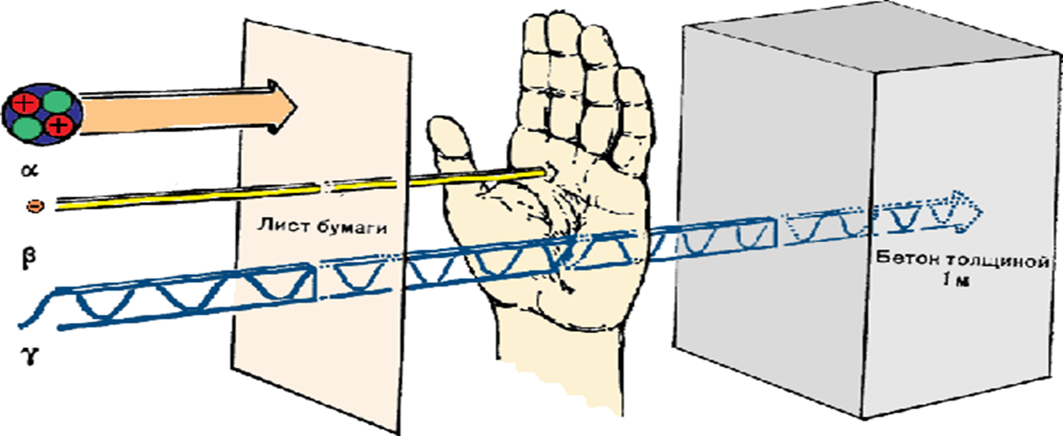

Slide 35
Иондаушы сәулеленудің түрлері.
Ядролардың радиоактивті ыдырауы кезінде иондаушы қабілетке ие α-, b- және γ-сәулелері шығады. Сәулеленген орта жұтылған сәулелермен ішінара иондалады.
Бұл сәулелер сәулеленген заттың атомдарымен өзара әрекеттеседі, бұл атомдардың қозуына және жекелеген электрондардың олардың электрон қабығынан үзілуіне әкеледі. Нәтижесінде атом оң зарядталған ионға айналады (біріншілік иондану).
Ұшып шыққан электрондар өз кезегінде келе жатқан атомдармен өзара әрекеттесіп, екінші реттік иондануды тудырады. Барлық энергиясын жұмсаған электрондар бейтарап атомдарға «жабысып», теріс зарядталған иондар түзеді.
Яғни, иондану - бұл электронды ажырату процесі. Иондану нәтижесінде бейтарап атомдардан немесе молекулалардан оң зарядталған иондар мен бос электрондар түзіледі.

Slide 36
Иондаушы сәулелену көздерін екі топқа бөлуге болады: аппараттық және ядролық.
Аппараттық көздерде радиация белгілі бір физикалық процестердің әсерінен пайда болады. Бұл жағдайда аппаратты жеткізетін электр энергиясы иондаушы бөлшектердің энергиясына айналады.
Сонымен, электрондар фотоэффект немесе термоэлектрондық эмиссия нәтижесінде пайда болады, содан кейін күш өрісі есебінен үдей отырып, энергия алады, немесе рентген сәулелерінің электр өрісінде тежелген кезде осындай электрондар пайда болады.
Аппараттық сәулелену көздеріне мысал ретінде әр түрлі типтегі үдеткіштер мен рентген аппараттарын алуға болады. Бұл құрылғылар өнеркәсіптің, медицинаның, ауыл шаруашылығының, ғылыми көптеген салаларында кеңінен қолданылды.
Иондаушы сәулеленудің ядролық көздерінде бөлшектер (атом ядросы) - ядроның өздігінен ыдырауы немесе ядролық реакция нәтижесінде болатын түрлендірулер нәтижесінде пайда болады және энергия алады.
Барлық заттар сәулелерді бірдей сіңіре бермейді. Қорғасын, бетон және су өте жақсы сіңіріледі және көбінесе иондаушы сәулелерден қорғану үшін оларды қолданады.

Slide 37
Корпускулярлық иондаушы сәулелер
α-бөлшектер деп жоғары энергияға ие, өте жоғары жылдамдықпен ұшып келе жатқан гелий атомының ядроларын айтады.
β-бөлшектер – шапшаң электрондар мен позитрондар ағыны.

Slide 38
Альфа сәулелері - оң зарядталған бөлшектер - гелий атомдарының ядролары, шамамен 20000 км / с жылдамдықпен қозғалады.
Альфа ыдырауы кезінде альфа бөлшегі ядродан шығарылады. Оның массалық саны 4-ке және реттік саны 2-ге тең болғандықтан, ыдырағаннан кейін пайда болған ядроның реттік нөмірі 2 бірлікке, ал массалық саны ыдырауға дейінгі кезеңге қарағанда 4 бірлікке аз.
Элементтердің периодтық жүйесінде мұндай элемент 2 ұяшықты солға жылжытады. Бұл заңдылықты 1910 жылы ағылшын физигі Содди тұжырымдаған ауысым (сдвиг) ережесі деп атайды.
Мысалы, уран-238 табиғи ядросы ыдыраған кезде альфа бөлшегі бөлініп, торий-234 ядросы пайда болады.
Альфа бөлшектерінің мөлшері басқа элементар бөлшектермен салыстырғанда үлкен. Олар бөлшектелген ядродан өте үлкен жылдамдықпен ұшып шығады, ауада 8-9 см жүріп өтіп, оны иондайды.
Альфа бөлшектері жұмсақ биологиялық ұлпаларға тек бірнеше ондаған микрон тереңдікке енеді. Оларды қағазбен тоқтатуға болады. Алайда, баяулау және энергияны жоғалту арқылы олар күшті иондануды тудырады. Демек, альфа бөлшектері ішке кірген жағдайда ерекше қауіпті.

Slide 39
Бета сәулелер - жарық жылдамдығына жақындаған жылдамдықпен қозғалатын жылдам электрондар ағыны. Олар ядролардың бета-ыдырауынан пайда болады.
Бұл жағдайда ядро ішінде нейтрон протонға айналады. Нәтижесінде ядродан жылдам электрон және массасы өте аз бейтарап бөлшек - нейтрино ұшып шығады.
Ядролық заряд бір бірлікке өседі, бірақ масса саны өзгермейді (нейтрино массасын ескермеуге болады).
Жаңадан пайда болған элемент периодтық жүйеде бір ұяшыққа оңға жылжиды.
Бұл бөлшектердің мөлшері өте аз, олардың ауадағы жолының ұзындығы бірнеше метр, ал ұлпада - бірнеше сантиметр.
Олар альфа бөлшектеріне қарағанда ұзағырақ із бойында өз энергиясынан береді. Бета бөлшектері күйік тудырады және дене тіндеріне 1 - 2 см енеді.

Slide 40
Иондаушы сәулеленудің негізгі түрлері
2. Корпускулалық сәулелену
Корпускулалық сәулелену зарядталған және массасы нөлден айырмасы бар бейтарап бөлшектерден тұрады
Альфа-сәулелену: α-бөлшектер - екі протоннан және екі нейтроннан тұрады; бұл ауыр элементтердің - уранның немесе радийдің - изотоптарының радиоактивті ыдырауы кезінде шығарылатын гелий атомдарының оң зарядталған ядролары. Олардың ену қабілеті төмен (ауадағы жүруі - 10 см-ден аспайды).
Бета сәулелену: β-бөлшектер дегеніміз - теріс зарядталған электрондар мен оң зарядталған позитрондар, аралық иондаушы және ену қабілеті бар ядролық элементтердің радиоактивті ыдырауы кезінде шығады. β бөлшегі α бөлшегінен әлдеқайда жеңіл.
Нейтрино мен антинейтрино, β-ыдырау кезінде пайда болады - бұл өте кішкентай мөлшері болатын және ену қабілеті өте жоғары бөлшектер, өйткені олар кішігірім болғандықтан, затпен өзара әсерлесуі өте сирек кездеседі, дегенмен олар радиоактивті ыдыраудың энергиясының едәуір бөлігін өздерімен бірге алып жүреді. (бұл бөлшектер Жер мен Күн арқылы еркін өтеді).
Нейтрондық сәулелену. Нейтрондар - жалғыз зарядталмаған бөлшектер, уран немесе плутоний атомдарында ядролық бөлінудің кейбір реакцияларында пайда болады. Бұл бөлшектер электрлік бейтарап болғандықтан, олар кез-келген затқа, соның ішінде тірі ұлпаларға терең еніп, атом ядроларымен соқтығысқан кезде ғана өз энергиясын жоғалтады.

Slide 41
Основные виды ионизирующих излучений
2. Корпускулярные излучения
Корпускулярное излучение состоит как из заряженных, так и из нейтральных частиц с массой отличной от нуля
Альфа-излучение: α-частицы — состоят из двух протонов и двух нейтронов; это положительно заряженные ядра атомов гелия, испускаемые при радиоактивном распаде изотопов тяжелых элементов — урана или радия. Они обладают малой проникающей способностью (пробег в воздухе - не более 10см).
Бета-излучение: β-частицы — отрицательно заряженные электроны и положительно заряженные позитроны, испускаемые во время радиоактивного распада ядерных элементов с промежуточной ионизирующей и проникающей способностью. β-частица намного легче, чем α-частица.
Нейтрино и антинейтрино, образующиеся при β-распаде – частицы очень малого размера и чрезвычайно высокой проникающей способности в силу того, что они из-за своего малого размера крайне редко взаимодействуют с веществом, хотя и уносят с собой значительную часть энергии радиоактивного распада (эти частицы свободно проходят сквозь Землю и Солнце).
Нейтронное излучение. Нейтроны - единственные незаряженные частицы, образующиеся при некоторых реакциях деления ядер атомов урана или плутония. Поскольку эти частицы электронейтральны, они глубоко проникают во всякое вещество, включая живые ткани, и теряют свою энергию практически только при соударении с ядрами атомов.

Slide 42
Альфа-сәулеленудің затпен өзара әрекеттесуі.
Альфа-бөлшектер организмге енген кезде ғана қауіпті, өйткені олар кез-келген заттың бейтарап атомының қабығынан электрондарды қағып алып, оны барлық зардаптарымен оң зарядталған ионға айналдырады.
Альфа-сәулелену заттармен әрекеттескенде келесі жағдайлар болуы мүмкін:
Атом ядроларында бөлшектердің серпімді шашырауы. Өзінің қозғалыс бағытын өзгерте отырып, бөлшек соғылысады.
Альфа бөлшектерінің орбитадағы электрондармен серпімді емес өзара әрекеттесуі. (бейтарап атомдардың иондалуы)
Атом қабықшаларының электрондарының қозуы, Орбиталық электрондар қосымша энергия қабылдай отырып, қозған күйге өтеді, басқа орбитаға өтеді, бірақ атомнан шығып кетпейді.
Альфа-бөлшек - өзара әрекеттесудің Кулондық күштерін жеңуге жеткілікті энергиясына ие, ядроға енеді. Бұл жағдайда аралық ядро ​​пайда болады, бұл ядро зарядталған бөлшектер, нейтрондар немесе гамма-кванттар шығарумен ыдырайды.

Slide 43
Взаимодействие альфа-излучения с веществом.
Альфа-частицы опасны они лишь при попадании внутрь организма, так как способны выбивать электроны из оболочки нейтрального атома любого вещества и превращать его в положительно заряженный ион со всеми вытекающими последствиями.
При взаимодействия альфа-излучения с веществом возможны следующие ситуации:
Упругое рассеяние частиц на атомных ядрах. Частица отталкивается, изменяя направление своего движения.
Неупругое взаимодействие альфа-частиц с орбитальными электронами. (ионизация нейтральных атомов
Возбуждение электронов атомных оболочек, при котором орбитальные электроны, получая дополнительную энергию, переходят в возбужденное состояние, переходя на другую орбиту, но не покидают атом.
Альфа-частица, обладающая энергией, достаточной для преодоления кулоновских сил взаимодействия, проникает в ядро. При этом образуется промежуточное ядро, которое распадается с испусканием заряженных частиц, нейтронов или гамма-квантов

Slide 44
Бета-сәулеленудің затпен өзара әрекеттесуі.
Бета-сәулелену дегеніміз - теріс зарядталған электрондары мен оң зарядталған позитрондары бар бөлшектер ағыны.
Радионуклидтердің көпшілігіне электронды немесе теріс (β⁻) ыдырау тән. Жеке жасанды радионуклидтерге тән позитронның (β⁺) ыдырауы әлдеқайда сирек кездеседі.
Бета-бөлшектердің атом ядроларымен серпімді өзара әрекеттесуі бета бөлшектерін (β⁻) оң зарядталған атом ядроларына тартылу нәтижесінде байқалады. Бұл өзара әрекеттесудің салдары - бұл бөлшектердің қозғалыс бағытының өзгеруі болып табылады.
Бета-бөлшектердің атом ядроларында шашырауы: байқалады, егер бета-бөлшегі (β⁻) жоғары энергияға ие болса, ал жұтушы жоғары тығыздықтағы материал болса (атом саны көп болса), бұл жағдайда бета-бөлшегі ядроның электр өрісінде тежеледі және өзіндегі энергияның бір бөлігін жоғалтады. Нәтижесінде тежелген сәулелену жүреді.
Бета-бөлшектердің (β⁻) орбиталық электрондармен әрекеттесуі кезінде атомдардың иондалуы және қозуы жүреді (4-сурет). Берілген энергия мөлшеріне байланысты заттың атомдары қозады немесе иондалады. Осы және басқа жағдайда әсерлесетін электрон өзінің энергиясын жоғалтады.

Slide 45
Взаимодействие бета-излучения с веществом.
Бета-излучение – поток частиц, имеющих отрицательно заряженные электроны и положительно заряженные позитроны. Для большинства радионуклидов характерен электронный или отрицательный (β⁻) распад. Значительно реже встречается позитронный (β⁺) распад, свойственный отдельным искусственным радионуклидам.
Упругое взаимодействие бета-частиц с атомными ядрами наблюдается в результате притяжения бета-частиц (β⁻) к положительно заряженным ядрам атомов. Следствие такого взаимодействия — изменение направления движения частиц.
Рассеяние бета-частиц на атомных ядрах: наблюдается, если бета-частица (β⁻) имеет высокую энергию, а поглотителем служит материал большой плотности (имеет большой атомный номер), при этом бета-частица тормозится в электрическом поле ядра и теряет часть своей энергии. В результате возникает тормозное излучение.
Ионизация и возбуждение атомов при взаимодействии бета-частиц (β⁻) с орбитальными электронами (рис.4). В зависимости от количества переданной энергии происходит возбуждение или ионизация атомов вещества. В этом и другом случае воздействующий электрон теряет свою энергию

Slide 46
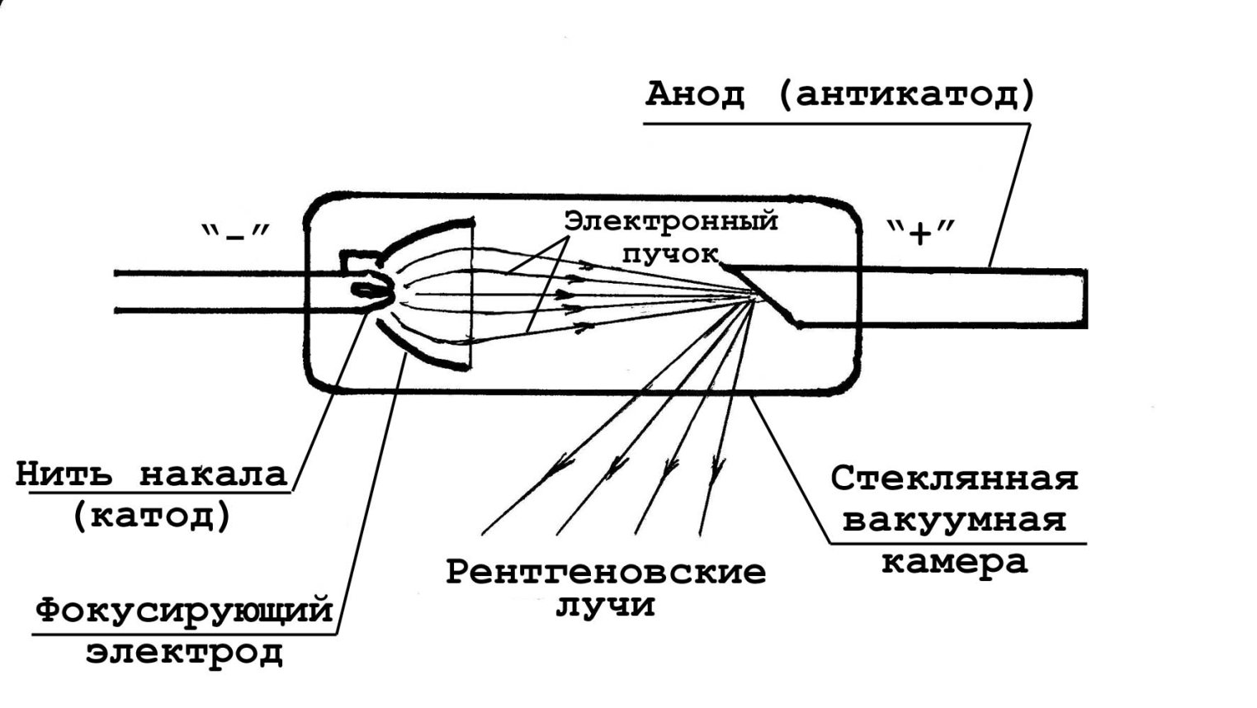
Рентген сәулелері
Рентген сәулелері деп толқын ұзындығы 1 нм-ден кіші электромагниттік толқындарды айтады.
Рентген сәулелері шапшаң электрондардың атом өрісінде тежелу нәтижесінде пайда болады.

Slide 47
Рентген сәулелерінің ашылуы.
Бұл сәулелер 1895 жылы неміс физигі Вильгельм Рентген ашқан.
Разрядтық түтіктерде өте шапшаң электрондардың ағыны туғызылады (сол уақытта оларды катод сәулелері деп атаған). Бұл сәулелердің табиғаты сол кезде сенімді түрде тиянақтала қоймаған, тек бұл сәулелердің шығатын басы түтіктің катодында екені ғана мәлім болған.
Катод сәулелерін зерттеумен шұғылданған Рентген, фотопластина қара қағазға ораулы тұрғанына қарамастан, разрядтық түтікшенің маңында ағарып қалғаны байқалған.
Осыдан кейін Рентген тағы бір таңқаларлық құбылысты байқады. Барийдің платина ерітіндісіне батырылған қағаз экранға разрядтық түтікшені орағанда, экран ағара бастайтыны байқалды, оның үстіне Рентген түтікше мен экранның арасына қолын ұстағанда, экранда қолдың нобайының қылаң реңкінде сүйектердің қара көлеңкелері көрінген.
Ғалым разрядтық түтікшемен жұмыс істегенде бұрын белгісіз күшті, өтімді сәуле пайда болатынын түсінді. Ол оны Х - сәулелер деп атады. Соңынан бұл сәулелерге «рентген сәулелер» деген термин берік қалыптасты.
Рентген жаңа сәуле катод сәулелерінің (шапшаң электрондар ағыны) шыны түтіктің қабырғаларына соқтығысқан орындарында пайда болатынын байқаған.
Бұл орында шыны жасаудан жарық шығарған. Х - сәулелер шапшаң электрондарды кез келген кедергімен атап айтқанда металл электрондармен тежегенде пайда болатынын кейінгі тәжірибелер де көрсетті.

Slide 48
Рентген сәулелерінің қасиеттері.
Рентген ашқан сәулелер фотопластинаға әсер етеді, ауаның иондалуын туғызады, бірақ кез келген бір заттардан айтарлықтай шағылмайды және сынбайды. Электромагниттік өріс олардың таралу бағытына ешқандай әсерін тигізбейді. Осыдан кейін бірден рентген сәулелері электрондардың кенет тежелуінен шығатын электромагниттік толқындар деген болжам жасалды. өтімділігі және басқа ерекшеліктері дәл осы толқын ұзындығының шағын болуымен байланыстырылды.
Рентген сәулелерінің құрылысы.
Қазіргі кезде рентген сәулелерін шығарып алу үшін, рентген түтіктері деп аталатын құрылғылар жасалған. Олардың конструкциясын Рентген жасаған алғашқы аппараттардан анағұрлым жақсы келеді.

Slide 49
Гамма-сәулелену (иондаушы қысқа толқынды электромагниттік сәулелену) басқа сипатта болады.
Біріншіден, бұл альфа және бета ыдырауы кезінде радионуклидтер шығаратын гамма-сәулелену.
Гамма-сәулелену кезінде элементтердің өзгеруі жүрмейді, өйткені ядро заряды мен массасы өзгермейді
Гамма-сәулелену жарыққа ұқсас, бірақ одан толқын ұзындығымен ерекшеленеді (10 нм-ден аз).
Ол ауада жарық жылдамдығымен ұзақ қашықтықты жүріп өтіп, тірі ұлпаларға терең еніп, оларды ұзақ із бойымен иондайды. Гамма сәулелерінің әсері олардың саны мен энергиясына, сондай-ақ дене мен сәулелену көзі арасындағы қашықтыққа байланысты.

Slide 50
γ-сәулелер
Гамма-сәулелер – бұл қозған атом ядроларынан шығатын қысқа толқынды электромагниттік сәулелер. Осындай сәулелену ядролық реакцияларда және атомдық ядроларының радиобелсенді айналуларында байқалады. 100 кэВ энергияға ие болатын жұмсақ γ-сәулелер рентген сәулелерден ядролық шығу тегінен басқа айырмашылықтары жоқ.
γ-сәулелердің ең маңызды сипаттамасы кванттың энергиясы болады:
E = hν
мұндағы h – Планк тұрақтысы; ν – сәулелену жиілігі.

Slide 51
Гамма-сәулелену (иондаушы қысқа толқынды электромагниттік сәулелену) басқа сипатта болады.
Біріншіден, бұл альфа және бета ыдырауы кезінде радионуклидтер шығаратын гамма-сәулелену.
Гамма-сәулелену кезінде элементтердің өзгеруі жүрмейді, өйткені ядро заряды мен массасы өзгермейді
Гамма-сәулелену жарыққа ұқсас, бірақ одан толқын ұзындығымен ерекшеленеді (10 нм-ден аз).
Ол ауада жарық жылдамдығымен ұзақ қашықтықты жүріп өтіп, тірі ұлпаларға терең еніп, оларды ұзақ із бойымен иондайды. Гамма сәулелерінің әсері олардың саны мен энергиясына, сондай-ақ дене мен сәулелену көзі арасындағы қашықтыққа байланысты.

Slide 52
Гамма-сәулеленудің заттармен өзара әрекеттесуі
Альфа және бета-сәулеленуден гамма-сәулелену сипатының айырмашылығы (гамма-кванттардағы заряд пен тыныштық массасының болмауы) осы сәулеленудің заттармен өзара әрекеттесуінің басқаша механизміне әкеледі.
Ортаның иондануы мен қозуы екіншілік иондаушы бөлшектер есебінен жүреді. Гамма-кванттардың затпен алғашқы өзара әрекеттесуі үш негізгі процесте жүреді (өзара әрекеттесу механизмдері):
- фотоэффект;
- Комптонның шашырауы;
- электрон-позитрон жұбының түзілуі.

Slide 53
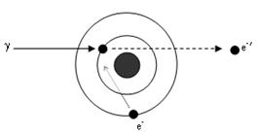
Электромагниттік сәулелер энергиясының алмасуының 3 негізгі механизмі бар:
фотоэффект
Фотоэлектрлік эффект гамма квантының атоммен (молекула немесе ион) өзара әрекеттесіп, одан электронды шығарып тастайды. Бұл жағдайда гамма квантының өзі жойылып, оның энергиясы босап шыққан электронға ауысады және бета-бөлшекке ұқсас иондану мен қозуды тудырады.

Slide 54
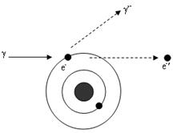
Электромагниттік сәулелер энергиясының алмасуының 3 негізгі механизмі бар:
комптон-эффектісі
Комптонның шашырау процесінде (Комптон эффектісі, серпімді шашырау) гамма-квант электронды атомнан (молекула немесе ион) шығарып тастайды, сонымен бірге өз энергиясының бір бөлігін ғана электронға береді, ал өзі қозғалыс бағытын өзгертеді (шашыраңқы).

Slide 55
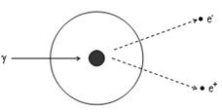
Электромагниттік сәулелер энергиясының алмасуының 3 негізгі механизмі бар:
электрон-позитрон жұп кұрау.
Егер гамма квантының энергиясы 1,02 МэВ артық болса, онда гамма кванты электрон мен позитронға айналуы мүмкін
Мұндай өзгерту құбылысы тек атом ядросының жанында болады және гамма квантының жойылуына әкеледі. Алынған позитрон затта қозғалады, баяулайды және ортаның электронымен әрекеттеседі.
Бұл жағдайда электрон мен позитрон электромагниттік сәулеленудің пайда болуымен бірге жойылады (аннигилируют), аннигиляционды деп аталады.

Slide 56
Электромагниттік сәулелену
Гамма-сәулеленудің заттармен әрекеттесуінің негізгі механизмдері:
Фото-эффект. Гамма кванты (0,05 МэВ-қа дейін төмен сәулелену энергиясында), атомның ішкі қабығының орбиталық электронымен өзара әрекеттесіп, оған өз энергиясын толығымен береді, электронды электрондар орбитасынан шығарады. Шығарып тасталған электронды фотоэлектрон деп атайды. Оның энергиясы гамма-квантының бастапқы энергиясынан электронды атоммен байланыстыру энергиясын алып тастағанға тең. Бұл құбылыс рентген сәулесімен (Х) сәулеленуімен және қосымша электронымен, яғни энергиясы төмен және жүру жолы төмен (Оже электрон) электронмен бірге жүреді.
Комптон эффектісі немесе Комптон шашырауы. Бұл гамма-фотондарының әлсіз байланысқан орбиталық электрондармен серпімді соқтығысуының әсері. Гамма-кванты (орташа сәулелену энергиясы 0,2 МэВ-ден жоғары) орбитальда жүрген электронға энергиясының бір бөлігін ғана береді, өзі аз энергиясы бар гамма-квантына айналады және бастапқы жолынан ауытқиды. Қайта қозғалатын электрондар энергияны алады, оны заттың иондануына (екінші реттік иондануға) жұмсайды.
Электрон-позитрон жұптарының түзілуі. Бұл құбылыс гамма-фотоны ядродан өте жақын қашықтықта өткенде және фотон энергиясы 1,02 МэВ-тан асатын жағдайда байқалады. Зат арқылы өтетін гамма-кванттары ядро ​​маңындағы күшті электр өрісінің әсерінен “электрон ē –позитрон е⁺” жұбына айналады. Пайда болған бөлшектер өз энергиясын ортадағы атомдардың иондануы мен қозуына жұмсайды, яғни, затта екінші реттік иондануды тудырады.
Электронды кездестіретін позитрон онымен қосылады, нәтижесінде екі фотон пайда болады, бірақ оның энергиясы 0,51 МэВ (жойылу (аннигиляции) құбылысы) тең болады.

Slide 57
Электромагнитные излучения
Основными механизмами взаимодействия гамма-излучения с веществом являются:
Фото-эффект. Гамма-квант (при низкой энергии излучения до 0,05МэВ), взаимодействуя с орбитальным электроном внутренней оболочки атома, полностью передает ему свою энергию, выбивая электрон из электронной орбиты. Выбитый электрон называется фотоэлектроном. Его энергия равна исходной энергии гамма-кванта за вычетом энергии связи электрона с атомом. Это явление сопровождается испусканием рентгеновского (Х) излучения и дополнительного электрона с малой энергией и малым пробегом (электрон Оже).
Эффект Комптона или комптоновское рассеяние. Это эффект упругого столкновения гамма-фотонов со слабо связанными орбитальными электронами. Гамма-квант (при средних энергиях облучения более 0,2МэВ) передает орбитальному электрону лишь часть своей энергии, превращается в гамма-квант с меньшей энергией и отклоняется от своего первоначального пути. Электроны отдачи приобретают значительную энергию, которую расходуют на ионизацию вещества (вторичная ионизация).
Образование электрон-позитронных пар. Это явление наблюдается при прохождении гамма-фотона на очень близком расстоянии от ядра и при условии, что энергия фотона превышает величину 1,02МэВ. Гамма-кванты, проходя через вещество, превращаются под действием сильного электрического поля вблизи ядра в пару “электрон ē –позитрон е⁺”. Образовавшиеся частицы расходуют свою энергию на ионизацию и возбуждение атомов среды, т.е. вызывают вторичную ионизацию в веществе. Позитрон, встречая на своем пути электрон, соединяется с ним, в результате чего образуются два фотона, но уже с энергией 0,51МэВ (явление аннигиляции).

Slide 58
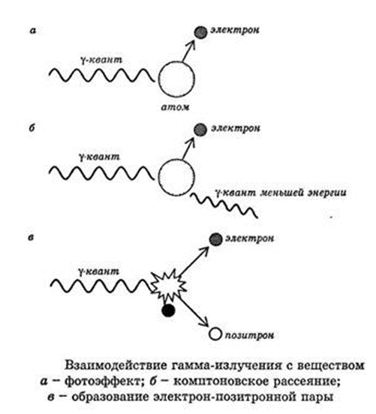

Slide 59
Гамма-сәулеленудің заттармен әрекеттесу схемасы
Гамма-сәулелену тікелей иондалмайды. Затпен әрекеттескенде, ол жоғары жылдамдықта қозғалатын және ортаны иондайтын электрондардың пайда болуын тудырады (жанама иондаушы сәулелену).
Гамма-сәулеленудің заттармен әрекеттесуінің негізгі механизмдері:
Фото-эффект.
Комптон-Эффект немесе Комптон шашырауы.
Электрон-позитрон жұптарының түзілуі
Ядролық эффект.

Slide 60
Схема взаимодействия гамма излучения с веществом
Гамма излучение непосредственную ионизацию не производит. При взаимодействии с веществом вызывает образование электронов, двигающихся с высокой скоростью и ионизирующих среду (косвенно ионизирующее излучение).
Основными механизмами взаимодействия гамма-излучения с веществом являются:
Фото-эффект.
Эффект Комптона или комптоновское рассеяние.
Образование электрон-позитронных пар.
Ядерный эффект.

Slide 61
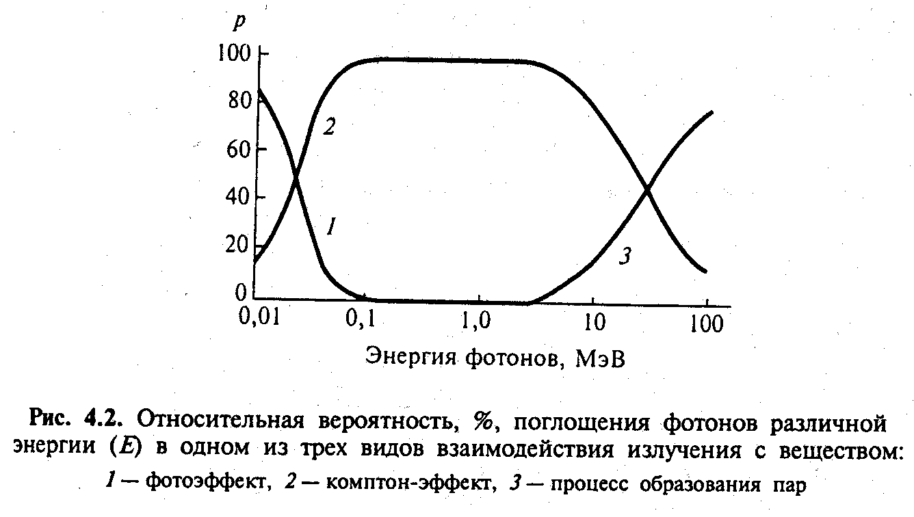
Биологиялық ұлпалардағы фотондардың жұтылуы
10-100 кэВ – фотоэффект; 0,3-10 МэВ – эффект Комптона;
>10 МэВ – жұп құрау

Slide 62
Осылайша, гамма-сәулелердің ену қабілеті ең жоғары, ал альфа-сәулелерде - ең аз.
Альфа сәулелерінің иондаушы қабілеті өте жоғары, ал гамма сәулелерінде аз.
Бета сәулелер бұл жағынан аралық орынды алады.
Осы қасиеттерге сүйене отырып, альфа және бета бөлшектерін шығаратын радиоактивті заттар ішке қабылдағанда ең қауіпті деген тұжырымға келуге болады.
Дене ішінде де, оның сыртында да сәуле көзі болған кезде гамма сәулелері жоюшы әсер етеді.
Альфа және бета сәулелері магнит өрісінде ауытқиды, ал гамма сәулелерінде болмайды.
Альфа-, бета-, гамма- сәулелерінен басқа рентген, космостық және нейтронды иондаушы сәулелер бар.

Slide 63
Иондаушы сәулеленудің негізгі түрлері :
Электромагниттік (фотондық) сәулелену.
Рентгендік сәулелену - ультракүлгін сәулелену мен гамма-сәулелену арасындағы спектрлік аймақты алып жатқан электромагниттік сәулелену, 10⁻¹² -ден 10⁻¹ -ге дейінгі см толқын ұзындығы шегінде жатыр.
Гамма-сәулелену дегеніміз - толқын ұзындығы өте қысқа (0,01нм-ден аз) қысқа толқынды электромагниттік сәулелену және соның нәтижесінде айқын корпускулалық қасиеттер көрсете алады, яғни олар өздерін бөлшектер ағыны – гамма-кванттары немесе фотондар ағыны ретінде көрінеді. Гамма-сәулеленуі қоздырылған атом ядроларымен ядролық реакцияларда, атом ядроларының радиоактивті түрленулерінде, электрон мен позитронның аннигиляциясында (бөлшек пен антибөлшектің соқтығысуынан басқа бөлшектерге айналуы) және элементар бөлшектердің басқа түрлендірулерінде шығарылады.
Фотон - электромагниттік сәулеленудің тасымалдаушысы - тең дәрежеде толқындық қасиеттер көрсететін энергияның кванты да және бөлшек те (корпускулалық) болып табылады. Фотондар тек қозғалыста болады, олардың тыныштық массасы нөлге тең, бірақ бұл олардың массасы мүлдем жоқ дегенді білдірмейді. Сонымен, 1 МэВ гамма-сәулелену энергиясында фотонның массасы 1/940 (0,001 м.а.б. - массаның атомдық бірлігі (а.е.м. – атомная единица массы)) құрайды.
Көрінетін жарық пен радиотолқындар - электромагниттік сәулелену болып табылады, бірақ олар иондамайды, өйткені ұзын толқын ұзындығымен және сәйкесінше төмен энергиямен сипатталады.

Slide 64
Основные виды ионизирующих излучений
1. Электромагнитные (фотонные) излучения.
Рентгеновское излучение - электромагнитное излучение, занимающее спектральную область между ультрафиолетовым излучением и гамма-излучением, в пределах длин волн от 10⁻¹² до 10⁻¹⁵см.
Гамма-излучение - коротковолновое электромагнитное излучение с чрезвычайно малой (менее 0,01нм) длиной волны. и вследствие этого ярко выраженными корпускулярными свойствами, т. е. ведёт себя подобно потоку частиц - гамма-квантов, или фотонов. Гамма-излучение испускается возбужденными атомными ядрами при ядерных реакциях, радиоактивных превращениях атомных ядер, при аннигиляции (превращении при столкновении частицы и античастицы в другие частицы) электрона и позитрона и при других превращениях элементарных частиц.
Фотон – носитель электромагнитного излучения – является в одинаковой мере и квантом энергии, проявляющим волновые свойства, и частицей (корпускулой). Фотоны могут существовать только в движении, их масса покоя равна нулю, но это не значит, что они вообще не имеют массы. Так, при энергии гамма-излучения в 1МэВ масса фотона составляет 1/940 (0,001 а.е.м.).
Видимый свет и радиоволны – тоже электромагнитные излучения, но они не ионизируют, т.к. характеризуются большей длиной волны и соответственно меньшей энергией.

Slide 65
Нейтрондық сәулелену
Нейтрондар - зарядталмаған ірі бөлшектер, олар өздігінен иондануды тудырмайды, бірақ атомдарды орнықты күйлерінен шығарады, радиоактивті емес материалдарда немесе дене тіндерінде индукцияланған радиоактивтілік тудырады.
Нейтрондар жылдам және баяу түрлері болады. Жылдам нейтрондар гамма сәулелеріне қарағанда 10 есе, ал баяу 5 есе көп зиян келтіреді.
Жылдам нейтрондар құрамында суы бар заттар (су, бетон, пластмасса) әсерінен баяулайды. Бұл радиацияны ядролық реакторлардың жанында және ядролық жарылыстар болатын жерлерде кездестіруге болады.

Slide 66
Нейтрондардың затпен өзара әрекеттесуі
Нейтрондардың заряды жоқ, бұл олардың атомдарға, атом ядроларына терең енуіне мүмкіндік береді. Бұл жағдайда ядрода нейтрондардың серпімді және серпімді емес шашырауы жүруі мүмкін. Олар ядроларға жеткенде ядромен сіңірілуі мүмкін немесе яжрода шашырауы мүмкін. Көміртектің, азоттың, оттегінің және ұлпаларды құрамына кіретін басқа элементтердің ядроларына серпімді шашырау кезінде нейтрон энергияның 10-15% -ын ғана жоғалтады, ал өзінің массасымен тең массамен соқтығысқанда, яғни массасы протондарға тең сутегі ядроларымен соқтығысқанда нейтрон энергиясы екі есе азаяды, өз энергиясының орта есеппен жартысын протонға ауыстырылады.
Шашырайтын нейтрон алдыңғы бағытынан ауытқиды және төмен энергиясына ие болады.
Қосымша энергия алған кері протон жоғары жылдамдықпен қозғалады және оның жолында кездесетін атомдардың иондануын тудырады.

Slide 67
Взаимодействие нейтронов с веществом
Нейтроны не имеют заряда, что позволяет им беспрепятственно проникать в глубь атомов, в атомные ядра. При этом возможно упругое и неупругое рассеяние нейтронов на ядрах. Достигая ядер, они либо поглощаются ими, либо рассеиваются на них. При упругом рассеянии на ядрах углерода, азота, кислорода и других элементов, входящих в состав тканей, нейтрон теряет лишь 10-15% энергии, а при столкновении с почти равными с ним по массе ядрами водорода – протонами, энергия нейтрона уменьшается в среднем вдвое, передаваясь протону отдачи. Нейтрон рассеяния отклоняется от прежнего направления и обладает меньшей энергией. Протон отдачи, получивший дополнительную энергию, движется с повышенной скоростью и вызывает ионизацию встречающихся на его пути атомов.

Slide 68
Фотоэффект ықтималдығы гамма-квант энергиясының жоғарылауымен тез төмендейді. Комптонның шашырау ықтималдығы гамма-квант энергиясының өсуіне байланысты азаяды, бірақ фотоэффект сияқты тез емес.
Жұптасу ықтималдығы 1,02 МэВ-тан басталатын энергияның жоғарылауымен артады. Гамма-кванттардың «төмен» энергиялары аймағында фотоэффект гамма-сәулеленудің заттармен әрекеттесуінің негізгі механизмі болады деп санауға болады. «Орта» энергиялар аймағында -
Комптон эффектісі, ал «жоғары» аймақта - электрон-позитрон жұптары пайда болады.
Осылайша, гамма-сәулеленудің затпен өзара әрекеттесуі соңында пайда болады:
а) энергиясы жоғары электрондар, олардың одан әрі тағдыры бета-бөлшектердің тағдырынан түбегейлі ерекшеленбейді;
б) екінші реттік электромагниттік сәулелену - шашыранды гамма-кванттар және аннигиляциялық сәулеленуі.

Slide 69
Жалпы алғанда, альфа, бета және гамма-сәулеленудің өзара әрекеттесуінің физикалық көрінісіндегі айырмашылық тек бастапқы кезеңде пайда болады, секундтың миллиардтан бір бөлігін құрайды
Бөлшектердің затқа беретін энергиясы екінші иондардың - электрондардың, фотондардың және электронды қозулардың энергиясына айналады, олар иондаушы бөлшектердің қайсы түрінен пайда болуына қарамастан солайша ұқсас әрекет етеді.
Олар энергиясын аз мөлшерде жаңа электрондардың, фотондардың және электронды қозулардың көп мөлшерін құруға «ауыстырады» (бұл процесс «энергия диссипациясы» деп аталады), бастапқы бөлшектің әрекетін белгілі бір көлемге дейін созады.

Slide 70
Өзара әрекеттесу нәтижесі заттың агрегаттық күйіне байланысты.
Газдар үшін (ауаны қоса алғанда), иондану және молекулалардың қозуы сәулелену әсерінің негізгі нәтижесі болып табылады, бірақ сонымен бірге азды-көпті химиялық реакциялар жүреді (газдарда молекулалар арасындағы үлкен қашықтыққа байланысты қиын), бұл жаңа заттар пайда болуына әкеледі.
Сұйықтар үшін пайда болған химиялық белсенді бөлшектердің (иондар, радикалдар) химиялық реакциялары соның өзінде сәулелену әсерінің негізгі әсері болып табылады.
Қатты денелерге радиацияның әсері көбінесе химиялық түрленулерге әкеледі және әрқашан - олардың кристалдық торындағы ақауларға (электронды құрылымның бұзылуы, вакансиялар, интерстициалды атомдар, дислокация және т.б.) әкеледі, оны құру және эволюциясы уақыт пен зат көлемінде күрделі мәселе болып табылады.

Slide 71
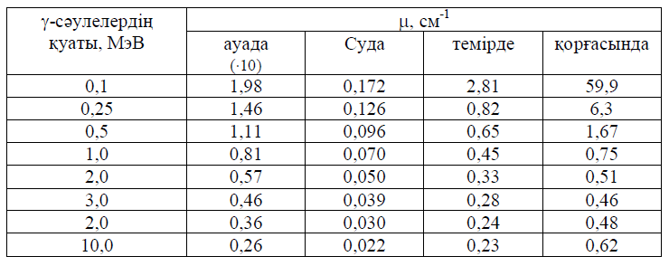
γ-сәулелердің әртүрлі заттарда жұтылуының коэффициенті

Slide 72
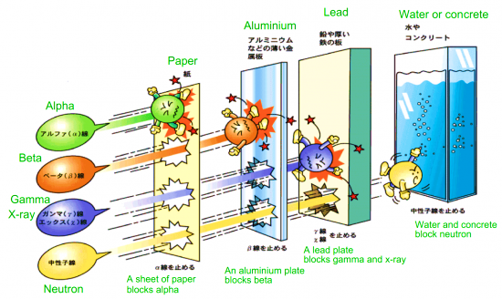

Slide 73
Сәулелену дозасы және оның қуаты
Иондаушы сәуле шығаруға қабілетті заттар белсенділігімен ерекшеленеді (А), яғни. уақыт бірлігіндегі радиоактивті түрлендірулер саны. SI жүйесінде белсенділік бірлігі ретінде секундына бір ядролық түрлену (ыдырау / с) алынады. Бұл бірлік беккерел (Бк) деп аталады.
Организмге сәулеленудің әсерін сипаттайтын негізгі физикалық шама - сіңірілген энергия мөлшеріне тікелей тәуелді келеді.
Сәулелену дозасы. Сіңірілген энергия мөлшерін өлшеу үшін сәулелену дозасы туралы түсінік енгізіледі. Бұл сәулеленген заттың көлем бірлігіне (массаға) жұтылатын энергия мөлшері болып табылады. Сонымен: иондаушы сәулеленудің дозасы - бұл сәулелену мөлшерінің сипаттамасы және қоршаған сәулеленген ортадағы оның ортаға немесе қоршаған орта объектілеріне әсер ету өлшемі. Үш сәулелену дозасы бар: сіңірілген, эквивалентті және экспозиционды.
Сіңірілген доза (D) - бұл иондаушы сәулеленудің энергиясы, яғни сәулеленген дененің (организм ұлпаларының) сіңірілген энергиясы, масса бірлігіне есептегенде: D = dE / dm, мұндағы E - сәулелену энергиясы, m - заттың массасы. Халықаралық бірліктер жүйесінде (SI) сіңірілген доза массаның килограммына Джоульмен өрнектеледі - Дж / кг. Бұл шама грей (Гр) деп аталады. Кейде жұтылған дозаның басқа жүйелік емес өлшем бірлігі қолданылады - рад, бұл 1рад =10⁻² Гр. Ауадағы, беткейлік дозаны (тері дозасы) және сәулеленген заттың тереңдігімен (тереңдік дозасы), жергілікті және интегралды (жалпы сіңірілген) дозаларды ажыратады.
Экспозиционды доза D₀ (D₀ әсер ету дозасы) ауадағы сәулеленудің иондаушы қабілетін сипаттайды. Сәйкес коэффициенттердің көмегімен экспозиционды дозадан объектіге сіңірілген дозаға өтеді. SI-де белгіленген экспозиционды дозаны өлшеу бірлігіне - кулон қабылданған, ол бір килограммға арналған кулон (Кл кг⁻¹). Тәжірибеде және ғылыми әдебиеттерде экспозиционды дозаның басқа жүйелік емес бірлігі кең таралған - рентген (R).

Slide 74
Доза излучения и его мощность
Вещества, способные создавать ионизирующие излучения, различаются активностью (А), т.е. числом радиоактивных превращений в единицу времени. В системе СИ за единицу активности принято одно ядерное превращение в секунду (распад/с). Эта единица получила название беккерель (Бк).
Основная физическая величина, характеризующая действие излучения на организм, находится в прямой зависимости от количества поглощенной энергии.
Доза излучения. Для измерения количества поглощенной энергии введено понятие – доза излучения. Это величина энергии, поглощенной в единице объема (массы) облучаемого вещества. Таким образом: доза ионизирующего излучения - это характеристика количества излучения и мера его воздействия на облучаемую среду или объекты окружающей среды. Различают три дозы облучения: поглощённая, эквивалентная и экспозиционная.
Поглощенная доза (D) – энергия ионизирующего излучения, поглощенная облучаемым телом (тканями организма), в пересчете на единицу массы: D = dE/dm, где Е – энергия излучения, m – масса объекта. В Международной системе единиц (СИ) поглощенная доза выражается в джоулях на килограмм массы - Дж/кг. Эта величина получила название грей (Гр). Иногда используют другую, внесистемную единицу измерения поглощенной дозы - рад, причем 1рад =10⁻² Гр. Различают дозу в воздухе, на поверхности (кожная доза) и в глубине облучаемого объекта (глубинная доза), очаговую и интегральную (общую поглощенную) дозы.
Экспозиционная доза D₀ характеризует ионизирующую способность излучений в воздухе. От экспозиционной дозы с помощью соответствующих коэффициентов переходят к дозе, поглощенной в объекте. Установленная в СИ единица измерения экспозиционной дозы - кулон, отнесенный к килограмму (Кл кг⁻¹). На практике и в научной литературе распространена другая, внесистемная, единица экспозиционной дозы - рентген (Р).

Slide 75
Сәулелену дозасы және оның қуаты (жалғасы)
Эквивалентті доза. Иондаушы сәулеленудің әр түрлі типтерінің бірдей сіңірілген дозасы биологиялық ұлпаның бірлік массасында әр түрлі биологиялық әсер туғызатындығына байланысты, эквивалентті доза ұғымы енгізілді. Сәулеленудің эквивалентті дозасы Н_{T,R} - бұл органдағы немесе ұлпадағы сіңірілген доза, берілген сәулелену түріне сәйкес салмақ коэффициентіне көбейтіледі, яғни сәулеленудің берілген түрінің ұлпаларды зақымдау қабілетін көрсететін коэффициент:
Н_{Т,R} = D_{T,R} W_{R} W_{R} - R сәулелену үшін өлшеу коэффициенті, D_{T,R} – Т ағзадағы немесе ұлпадағы орташа сіңірілген доза, яғни сәулеленудің эквивалентті дозасы адам организмінің «орташа» ұлпасы үшін есептеледі . SI эквивалентті дозасы зивертпен (Зв) өрнектеледі. Жүйелік емес өлшем бірлігі - бэр (радтың биологиялық эквиваленті), 1 бэр = 0,01 Зв.
Тиімді эквивалентті доза. Органдарды, ұлпаларды және тұтасымен организмді сәулелендіргенде, оның биологиялық әсерін (немесе қауіп-қатерді) бағалау үшін әр түрлі сәулелену түрлерінің әсерін және жеке органдардың радиосезімталдығының ескере отырып - тиімді эквивалентті доза (Е) енгізіледі. Объектке әртүрлі салмақ коэффициенттері бар әр түрлі сәулелену түрлерімен әсер еткен жағдайларда, эквивалентті доза осы сәулелену түрлері үшін эквивалентті дозалардың қосындысы ретінде анықталады. Жалпы организм үшін оны жеке мүшелер мен ұлпалардағы эквивалентті доза өнімдерінің қосындысы ретінде берілген органға немесе ұлпаға сәйкес салмақ коэффициентімен (радиациялық қауіп коэффициенті) анықтауға болады.
Тиімді коллективті доза. Стохастикалық сәулелену әсерінің пайда болу қаупін бағалау қажет болған жағдайларда тиімді жеке дозалардың жиынтығын құрайтын тиімді коллективті доза қолданылады.

Slide 76
Доза излучения и его мощность (продолжение)
Эквивалентная доза. В связи с тем, что одинаковая поглощённая доза различных видов ионизирующего излучения вызывает в единице массы биологической ткани различное биологическое действие, введено понятие эквивалентной дозы. Эквивалентная доза излучения Н_{T,R} - это поглощенная доза в органе или ткани, умноженная на соответствующий взвешивающий коэффициент для данного вида излучения, т е. коэффициент, отражающий способность данного вида излучения повреждать ткани: .
Н_{Т,R} = D_{T,R} W_{R} W_{R} - взвешивающий коэффициент для излучения R, D_{T,R} - средняя поглощенная доза в органе или ткани Т, т.к. эквивалентная доза излучения рассчитывается для “средней” ткани организма человека. Эквивалентную дозу в СИ выражают в зивертах (Зв). Внесистемная единица измерения - бэр (биологический эквивалент рада), 1 бэр = 0,01Зв.
Эффективная эквивалентная доза. Для оценки биологического эффекта (или меры риска) при облучении органов, тканей и организма в целом с учетом влияния разных видов излучения и радио-чувствительности отдельных органов вводят эффективную эквивалентную дозу (Е). В случаях, когда на объект воздействуют разные виды излучений с различными взвешивающими коэффициентами, эквивалентная доза определяется как сумма эквивалентных доз для этих видов излучения. Для организма в целом она может быть определена как сумма произведений эквивалентной дозы в отдельных органах и тканях на соответствующий взвешивающий коэффициент для данного органа или ткани (коэффициент радиационного риска).
Эффективная коллективная доза. В тех случаях, когда возникает необходимость оценить меру риска появления стохастических эффектов облучения, используют эффективную коллективную дозу, которая является суммой индивидуальных эффективных доз.

Slide 77
ДОЗЫ ИЗЛУЧЕНИЯ

Slide 78

Заттарға, объектілерге иондаушы сәулеленудің әсер ету дәрежесін сипаттау үшін әсер ету және сіңірілген доза ұғымдары қолданылады.
Х экспозиционды дозасы - бұл электромагниттік сәулеленудің (гамма -кванты немесе рентген сәулелері) иондаушы әсерінің өлшемі. Ол ауада жасалған бірдей белгінің барлық иондарының Q зарядының осы көлемдегі ауаның m массасына қатынасына тең:
SI жүйесінде экспозиция дозасының бірлігі Кл/кг құрайды (килограммға кулон).
Кең тараған түрі рентген сәулесі (P, mR, μR) экспозиционды дозаның жүйеден тыс бірлігі болып табылады.

Slide 79

Сіңірілген (жұтылған) доза
Сәулеленудің затқа әсерін сипаттайтын универсальды шамасы - бұл сіңірілген доза D - бұл заттың масса бірлігіне берілген сәулелену энергиясы
SI жүйесінде жұтылған дозаның бірлігі Дж/кг (1 килограммға джоуль) құрайды және оның өз атауы Грей (Гр). Яғни, 1 Гр бір килограмм затпен жұтылған сәулелену энергиясының бір джоульіне тең. Сіңірілген доза дозиметриядағы негізгі мөлшер болып табылады.
1956 жылы қазір ескірген рад (сәуле сіңіретін доза) бірлігі енгізілген 1 рад = 0,01 гр.

Slide 80
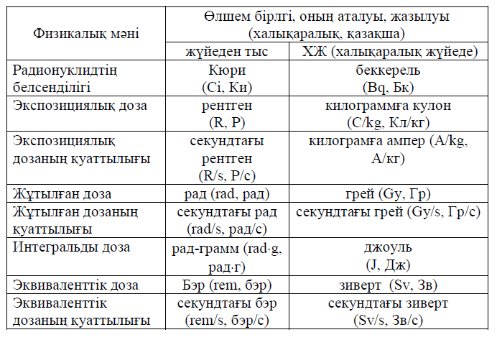

Slide 82
РАДИОЧУВСТВИТЕЛЬНОСТЬ
Особенность биологического действия ионизирующих излучений состоит в том, что любой живой объект может быть убит этим излучением.
Под радиочувствительностью понимают степень реакции клеток, тканей, органов и организмов на воздействие ионизирующего излучения.
Доза облучения - мера количественной оценки радиочувствительности, при которой возникает регистрируемый эффект.
Видовая радиочувствительность - свойственная каждому биологическому объекту (клеткам, тканям, органам или организмам) своя мера восприимчивости к воздействию ионизирующей радиации.
Индивидуальная радиочувствительность сильно варьируется в пределах одного вида, к тому же зависит от возраста и пола. Кроме того, даже в одном организме различные клетки и ткани значительно различаются по радиочувствительности. Наряду с радиочувствительными (кроветворная система, эпителий слизистой тонкого кишечника) имеются более радиоустойчивые ткани (мышечная, нервная, костная). Их принято называть радиорезистентными.
Ткани, относящиеся к радиорезистентным по непосредственным лучевым реакциям, могут оказаться весьма радиочувствительными по отдаленным последствиям воздействия излучения.

Slide 83
ЛЕТАЛЬНЫЕ ДОЗЫ ОБЛУЧЕНИЯ
Каждому биологическому виду свойственна своя мера чувствительности к действию ионизирующей радиации, своя радио-чувствительность.
Чем выше уровень биологического развития организма, тем выше его радио-чувствительность (за некоторым исключением) - закон радио-чувствительности.
Одним из критериев оценки биологической эффективности излучений является гибель организмов.
Обязательным требованием к используемому критерию является его строгая количественная связь с дозой облучения.
Доза ионизирующей радиации, при которой гибнет половина организмов, называется полулетальной (LD₅₀).
Минимальная доза, смертельная для всех облученных организмов, называется летальной (LD₁₀₀).

Slide 84
ТРИ ВИДА ИЗЛУЧЕНИЙ И ИХ ПРОНИКАЮЩАЯ СПОСОБНОСТЬ
Альфа-излучение. В соответствии с наибольшей плотностью ионизации ά-частиц пробег их во всех средах очень невелик: даже в воздухе ά-излучение распространяется на расстояние, не превышающее 3—7 см. Для защиты от альфа–излучения достаточно простого листа бумаги.
Бета-излучение обладает большей проникающей способностью: оно проходит в ткани организма на глубину один-два сантиметра. Эффективную защиту от бета-частиц обеспечит алюминиевая пластинка толщиной не менее 6 мм.
Гамма-излучение. Проникающая способность гамма-излучения, которое распространяется со скоростью света” очень велика: его может задержать лишь толстая свинцовая или бетонная плита. С учетом фактора геометрического рассеяния реальный радиус действия γ-лучей составляет -200—300 м от источника. Для защиты от него необходим экран из свинцовых пластин или толстых бетонных плит.

Slide 85
МЕЖДУНАРОДНАЯ СИСТЕМА ЕДИНИЦ (СИ)
МЕЖДУНАРОДНАЯ СИСТЕМА ЕДИНИЦ (СИ) разработана с целью замены сложной совокупности систем единиц и отдельных внесистемных единиц, сложившейся на основе метрической системы мер, и для упрощения пользования единицами.
Наличие ряда систем единиц физических величин, а также значительного числа внесистемных единиц, неудобства, связанные с пересчетом при переходе от одной системы единиц к другой, требовало унификации единиц измерений. Рост научно-технических и экономических связей между разными странами обусловливал необходимость такой унификации в международном масштабе.
Требовалась единая система единиц физических величин, практически удобная и охватывающая различные области измерений. При этом она должна была сохранить принцип когерентности (равенство единице коэффициента пропорциональности в уравнениях связи между физическими величинами).
В 1954 г. Х Генеральная конференция по мерам и весам установила шесть основных единиц (метр, килограмм, секунда, ампер, кельвин и свеча) практической системы единиц.
Система, основанная на утвержденных в 1954 г. шести основных единицах, была названа Международной системой единиц, сокращенно СИ (SI - начальные буквы французского наименования Systeme International была принята в 1960 году. Был утвержден перечень шести основных, двух дополнительных и первый список двадцати семи производных единиц, а также приставки для образования кратных и дольных единиц.
На всех языках мира эта система получила сокращенное название СИ, а её единицы называются единицами СИ.

Slide 86
Коэффициенты радиоактивного риска для разных тканей (органов) человека
Органы и ткани человека имеют разную чувствительность к облучению
Наиболее уязвимы красный костный мозг, гонады, легкие. Менее восприимчивы печень, щитовидная железа, мышцы и другие внутренние органы.
Дозы облучения органов и тканей следует учитывать с разными коэффициентами
Коэффициенты радиоактивного риска для разных тканей (органов) человека при равномерном облучении всего тела, рекомендованы международной комиссией по радиационной защите для вычисления эффективной эквивалентной дозы.

Slide 87
НОРМЫ РАДИАЦИОННОЙ БЕЗОПАСНОСТИ НРБ-99
(Государственные санитарно-эпидемиологические правила и нормативы)
НРБ-99 применяются для обеспечения безопасности человека во всех условиях воздействия на него ионизирующего излучения искусственного или природного происхождения.
Нормы распространяются на следующие виды воздействия ионизирующего излучения на человека: - в условиях нормальной эксплуатации техногенных источников излучения; - в результате радиационной аварии; - от природных источников излучения; - при медицинском облучении.
Нормы радиационной безопасности относятся только к ионизирующему излучению. В Нормах учтено, что ионизирующее излучение является одним из множества источников риска для здоровья человека, и что риски, связанные с воздействием излучения, не должны соотноситься только с выгодами от его использования, но их следует сопоставлять и с рисками нерадиационного происхождения.
Основу системы радиационной безопасности, сформулированной в данных Нормах, составляют современные международные научные рекомендации, опыт стран, достигших высокого уровня радиационной защиты населения, и отечественный опыт. Данные мировой науки показывают, что соблюдение Международных основных норм безопасности, которые легли в основу Норм, надежно гарантирует безопасность работающих с источниками излучения и всего населения.
НРБ устанавливают: требования к ограничению техногенного облучения
в контролируемых условиях, требования к защите от природного облучения
в производственных условиях, требования к ограничению облучения населения, требования по ограничению облучения населения в условиях радиационной аварии, требования к контролю за выполнением Норм, значения допустимых уровней радиационного воздействия и т.д.

Slide 88
Источники формирования суммарной дозы облучения человека
Все живое на Земле находится под непрерывным воздействием ионизирующих излучений.
Следует различать две компоненты радиационного фона: природный фон и порожденный деятельностью человека.
Природный фон обусловлен космическим излучением и природными радиоактивными веществами, содержащимися в земле, воздухе и во всей биосфере.
Техногенный фон обусловливается работой АЭС, урановых рудников, использованием радиоизотопов в промышленности, сельском хозяйстве, испытанием (применением) ядерного оружия.
Суммарное воздействие искусственных источников ионизирующего излучения на человека складывается из внешнего облучения от источников излучения, находящихся вне человека, и внутреннего облучения от источников излучения, попадающих в организм человека с воздухом, водой, пищей или другими путями.
Величина дозы внешнего облучения человека зависит от целого ряда факторов: вида и энергии излучения радионуклида, количества и активности нуклида в почве, распределения нуклидов в слое почвы, времени нахождения человека на открытой территории, наличия защитных сооружений и т.д.

Slide 89
Радиацияның әсерін қорғаныш қалқанының рөлін атқаратын ауыр заттар әлсіретеді. Радиацияның әсерін келесі заттар кешіктіреді:
болат, 13 см;
су, 100 мл;
кірпіш, 40 см;
қорғасын, 8 см;
бос топырақ, 90 см;
тығыз топырақ, 60 см.
Радиациялық фоны жоғары бөлмелерде жұмыс істейтін адамдар үшін тиісті «жабдықсыз» болу қауіпті. Радиациядан қорғау әдістері ретінде иондаушы сәулеленуді блоктайтын арнайы жасалған қалқандар және радиациялық костюмдер бар.
Мысалы, сыртқы әсерге ұшырағанда альфа-сәулелену теріге ғана әсер етеді. Радиациядан қорғану үшін респиратор, резеңкеден жасалған қолғап, полиэтилендік пальто, мақта киім кию керек.
Бета-радиациядан қорғану сәл қиынырақ. Егер сәулеленудің рұқсат етілген дозасынан асып кетсе, әйнек немесе алюминий парағынан қорғайтын қалқан және противогаз жақсы қызмет етеді. Баспана салуды түсіну үшін энциклопедияларды зерттеудің қажеті жоқ: кірпіштен немесе бетоннан жасалған ғимараттың жертөлесінде (подвал)жасырыну керек.
Радиациядан қорғаудың ең қиын тәсілі - гамма-сәулелену кезінде. Қажетті қорғаныс форманы жасау үшін қолданылатын материалдар - қорғасын, вольфрам, шойын және болат; олар едәуір қымбат және массасы жоғары. Егер бөлшектердің түрін анықтауға мүмкіндік болмаса, баспана қалай жасауға болады? Металл парақтары мен полиэтиленнің ішкі қалануы бар кірпіш қабырғалар кез-келген сәулелену дозасының әсерінен қорғануға көмектеседі.

Slide 90
Облучение радиацией ослабляется тяжелыми веществами, которые выступают в качестве своеобразного защитного экрана. Воздействие излучения задерживают следующие вещества :
сталь, 13 см;
вода, 100 мл;
кирпич, 40 см;
свинец, 8 см;
рыхлый грунт, 90 см;
плотный грунт, 60 см.
Людям, работающим в помещениях с высоким радиационным фоном, небезопасно присутствовать без соответствующей «амуниции». В качестве способов защиты от радиации существуют специально сконструированные экраны, блокирующие ионизирующее излучение, и радиационный костюм.
Например, альфа-излучение имеет свойство поражать только кожный покров при внешнем воздействии. Чтобы обеспечить защиту от облучения следует использовать респиратор, перчатки, сделанные из резины, плащ из полиэтилена и хлопчатобумажную одежду.
Уберечь себя от бета-излучения немного труднее. Если допустимая доза облучения превышена, экран из стекла или алюминиевого листа и противогаз сослужат хорошую службу. Нет надобности штудировать энциклопедии, чтобы понять, как соорудить убежище: достаточно укрыться в подвале кирпичного или бетонного здания.
Егер бөлшектердің түрін анықтауға мүмкіндік болмаса, баспана қалай жасауға болады? Металл парақтары мен полиэтиленнің ішкі қалануы бар кірпіш қабырғалар кез-келген сәулелену дозасының әсерінен қорғануға көмектеседі.
Самый сложный способ защиты от радиации – при воздействии гамма-излучения. Материалы, применяемые для изготовления необходимого обмундирования – свинец, вольфрам, чугун и сталь, достаточно дорогостоящие и имеют высокую массу. Как сделать укрытие, если нет возможности определить вид частиц? Кирпичные стены, с внутренней отделкой из металлических листов и полиэтилена помогут укрыться от воздействия любой дозы облучения.

Slide 91
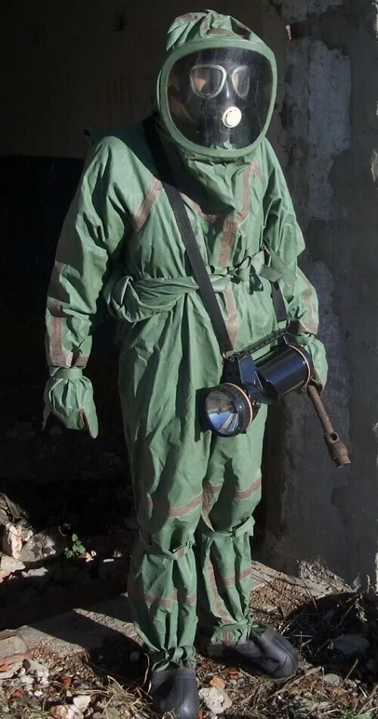

Slide 92
Ақпарат көздері
Hall EJ, Giaccia AJ. Radiobiology for the Radiologist, 7th edn. Philadelphia: Wolters Kluwer/Lippincott, Williams, and Wilkins, 2012
Александер П., Бак З., Основы радиобиологии, М., 1963
Гумарова Л.Ж. Радиобиология: Оқулық. – Алматы: «Дәуір», 2011 – 176 б. ISBN 978-601-217-219-5
Гродзинский Д.М. Радиобиология. Биологическое действие ионизирующих излучений, М., 1961
Кудряшов Ю.Б., Петров Ю.Ф., Рубин А.Б. Радиационная биофизика: радиочастотные и микроволновые электромагнитные излучения. ФИЗМАТЛИТ. 2008 г
Ярмоненко С. П., Вайнсон А. А., Радиобиология человека и животных. М.: Высшая школа, 2004
https://yuriste.ru/ot-kakogo-vida-izlucheniya-zashchishchaet-svinec-chem-izmeryat-uroven-radiacionnogo/

Slide 93



Назар аударғандарыңызға РАҚМЕТ!!!

